Slide 1
Git & SourceTree
소프트웨어학과
2021763013 김민영
2024.03.29
웹프로그래밍응용

Slide 2
00 목차
01 | Git
02 | Git 명령어
03 | SourceTree
04 | GitHub Desktop
https://www.sourcetreeapp.com/
https://desktop.github.com

Slide 3
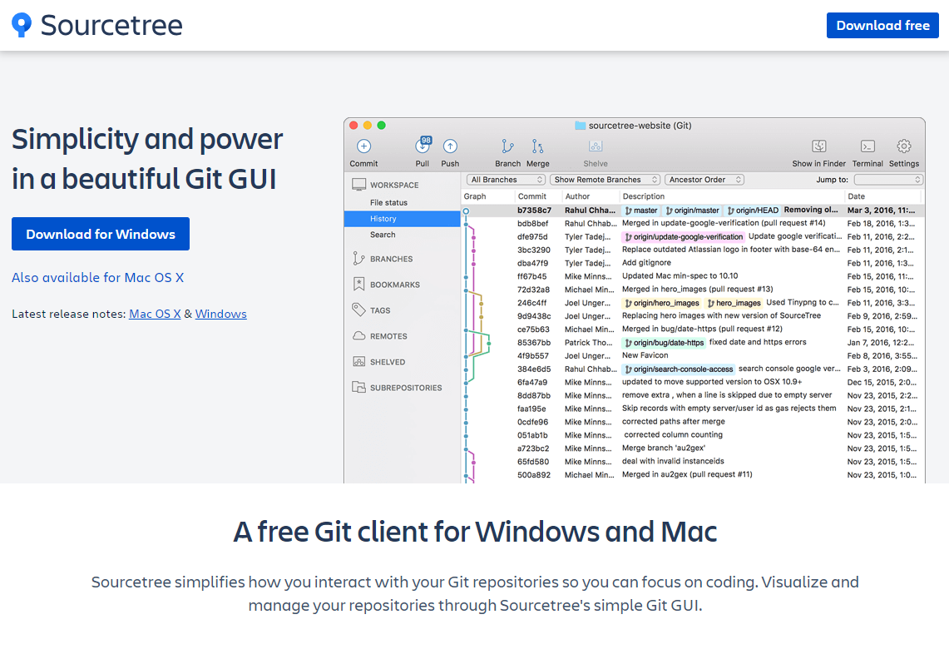
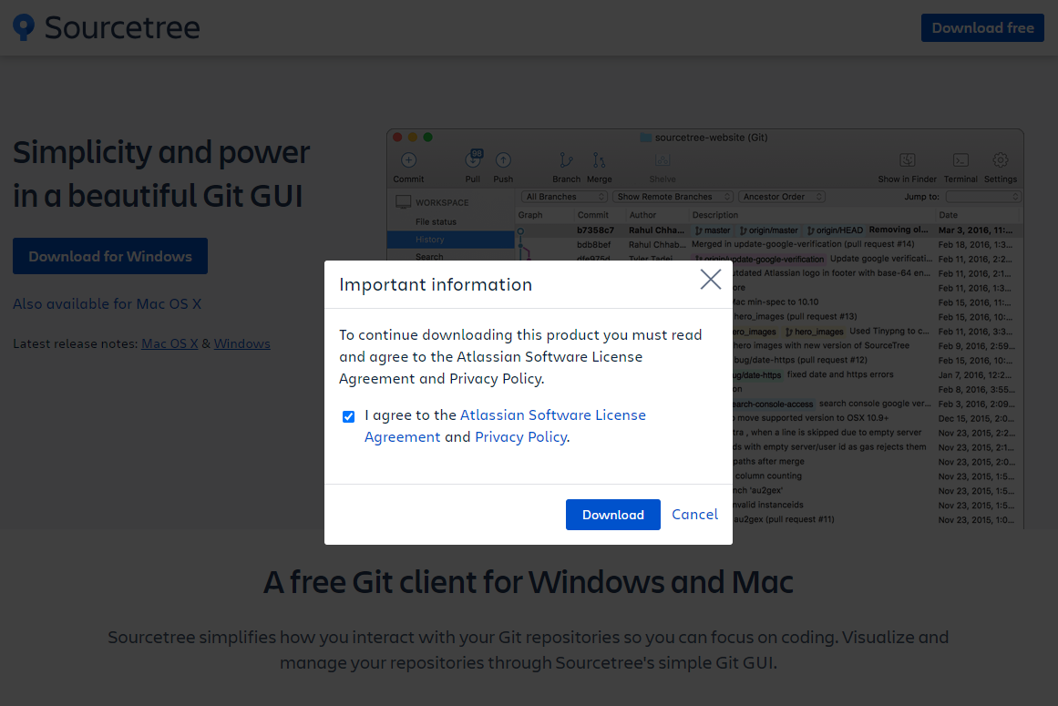
00 SourceTree 실습 준비
Sourcetree 홈페이지에서 실행파일 다운로드
각자 OS에 맞는 실행파일 다운로드
라이선스 등에 동의 하고 다운로드 계속 진행

Slide 4
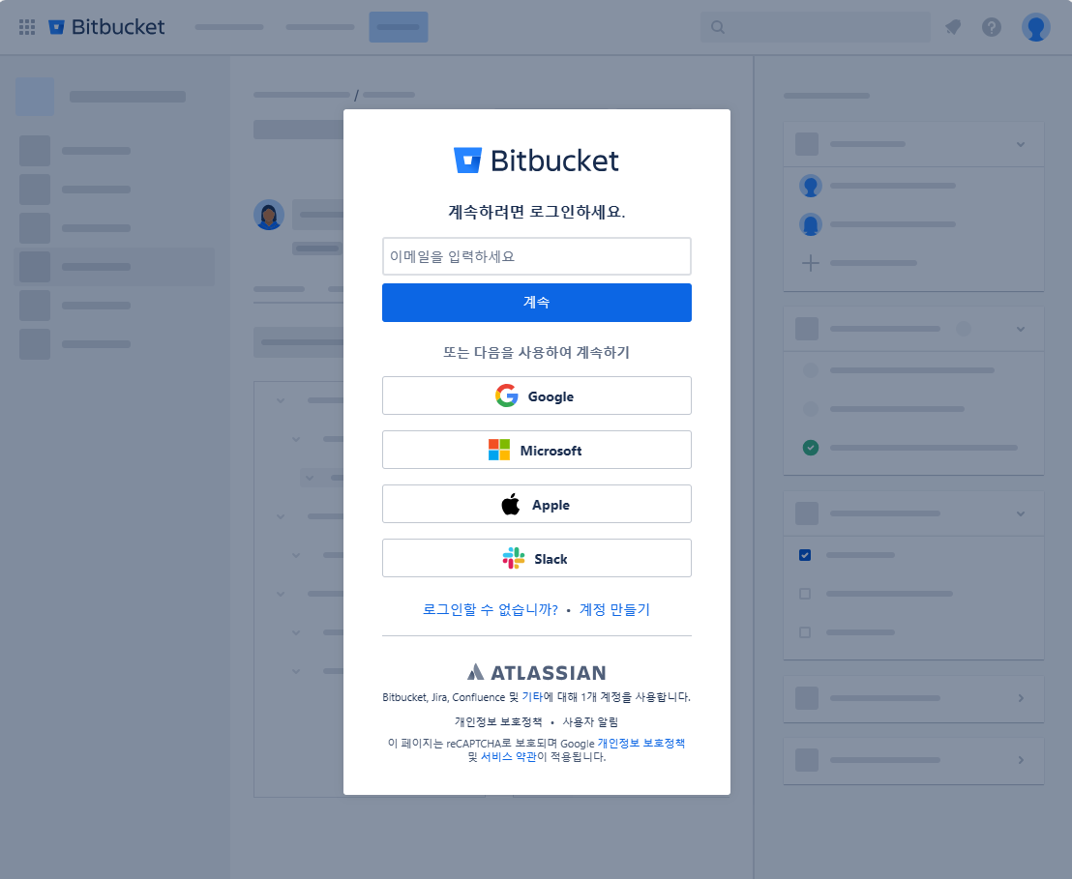
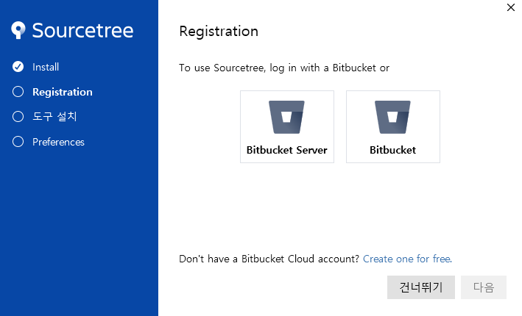
00 SourceTree 실습 준비
Sourcetree 설치 & 회원가입

Slide 5
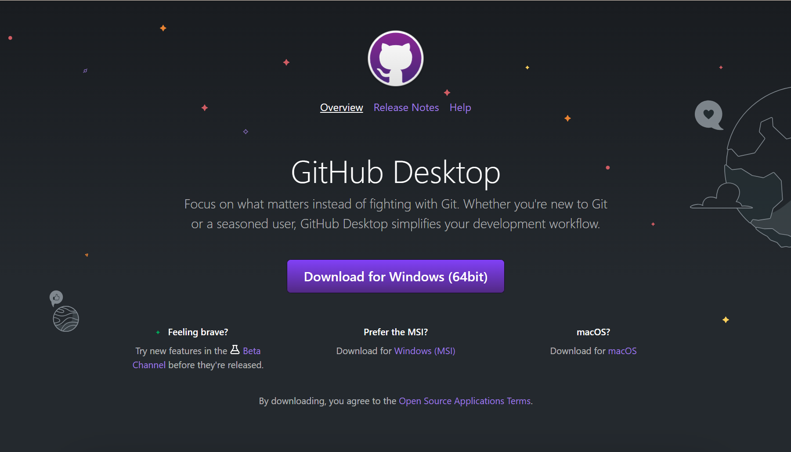
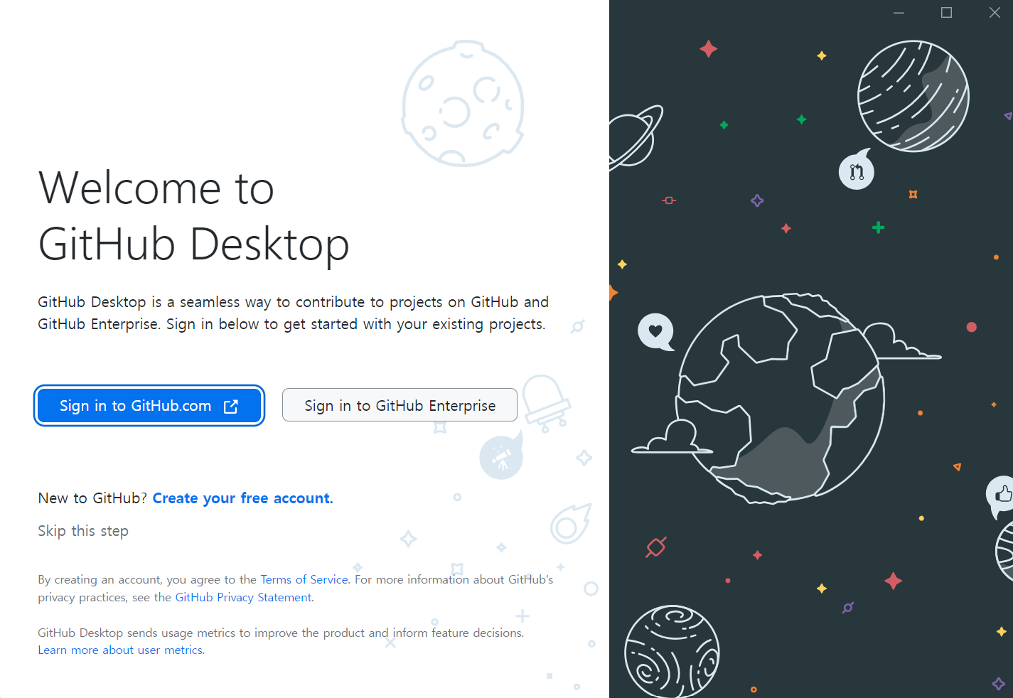
00 GitHub Desktop 실습 준비
GitHub Desktop 설치
GitHub Desktop 다운로드
GitHub 계정으로 로그인

Slide 6
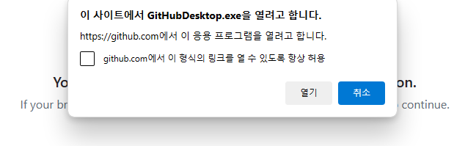
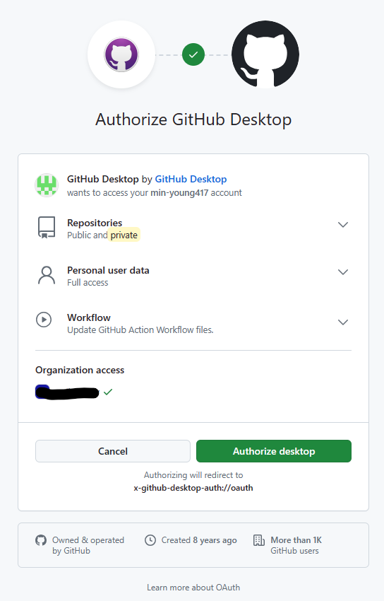
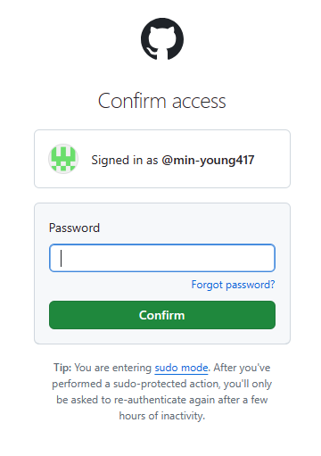
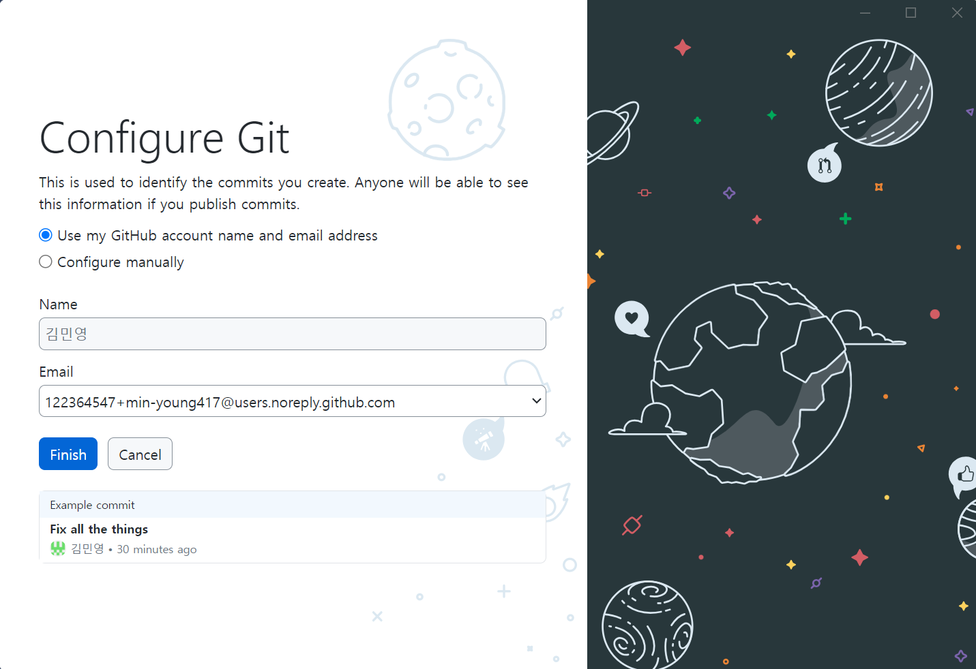
00 GitHub Desktop 실습 준비
GitHub Desktop 설치

Slide 7
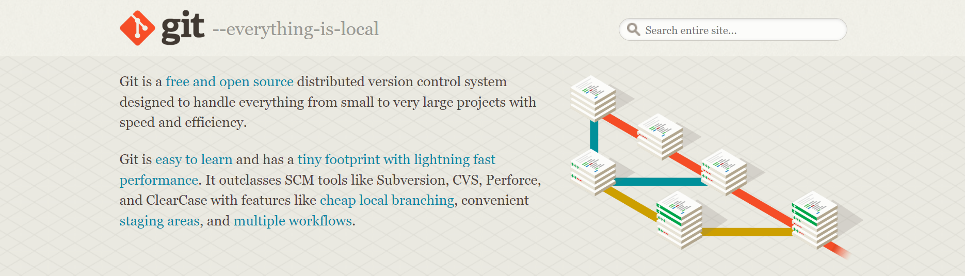
01 Git
Git 이란?
Git is a free and open source distributed version control system designed to handle everything from small to very large projects with speed and efficiency.
깃은 작은 프로젝트부터 매우 큰 프로젝트까지 모든 것을 속도와 효율성으로 처리할 수 있도록 설계된 무료 오픈 소스 분산 버전 관리 시스템입니다.

Slide 8

01 Git
오픈 소스 소프트웨어 란?
소스 코드를 공개해 누구나 특별한 제한 없이 그 코드를 보고 사용할 수 있는
오픈 소스 라이선스를 만족하는 소프트웨어
무료 오픈 소스 소프트웨어 란?
오픈 소스 소프트웨어가 반드시 무료로 제공되는 실행가능한 소프트웨어하는 의미는 아니다.
오픈소스 소프트웨어 : https://blog.naver.com/sw_maestro/222950797224

Slide 9
01 Git
버전관리 시스템(VCS, Version Control System) 란?
각자가 개발한 코드/문서들을 하나의 관리 도구에서 통합적으로 버전별로 관리하는 시스템.
로컬 버전 관리 시스템(local VCS)
: 데이터베이스를 사용해서 파일의 변경 정보를 관리하는 방식
중앙집중식 버전 관리 시스템(CVCS)
: 서버가 별도로 있고 클라이언트가 중앙 서버에서 파일을 받아서 사용(checkout)하는 방식
분산 버전 관리 시스템(DVCS)
: 저장소를 히스토리와 더불어 전부 복제 하는 방식. 서버에 문제가 생기면 이 복제물로 다시 작업을 시작할 수 있고 클라이언트 중에서 아무거나 골라도 서버를 복원할 수도 있습니다.
Git은 분산 버전 관리 시스템(DVCS)이다.

Slide 10



01 Git
Git ≠ GitHub
Git
: 소스코드를 효과적으로 관리할 수 있게 해주는 소프트웨어 그 자체
GitHub
: 나의 Git 파일, 변경사항을 업로드하는 곳. Git의 웹호스팅을 제공.

Slide 11
02 Git 명령어
파일 상태
untracked
: 아직 traking이 되지 않은 파일
git을 초기화 하거나 파일을 새로만들 경우
tracked
: unmodified(수정되지 않음) / modified(수정됨) / staged(커밋하기 전)
git status : 파일을 상태를 확인할 수 있는 명령어

Slide 12
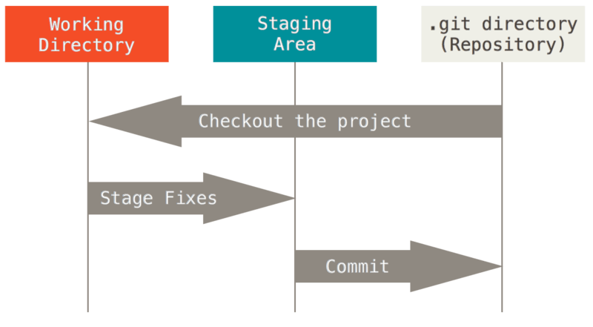
02 Git 명령어
Local 저장소 + Remote 저장소
1) working directory
: untracked/tracked 파일이 있음.
2) staging area
: tracked & staged 파일이 있음.
3) .git directory(Repository)
: staging area에 있는 파일들이 하나의 버전으로 저장됨.
+) Remote 저장소
이미지 출처 : https://velog.io/@janeljs/git-4

Slide 13
02 Git 명령어
tracked/untracked file
tracked&staged file
1) add
- git add [파일 이름] : 특정 파일 add
- git add . : 모든 파일 add
2) commit
- git commit -m "commit message"
- git commit : vi 입력모드로 진입
+ git log : commit 이력 확인
3) push & pull
- git push : 원격 저장소로 올리기
- git pull : 원격 저장소에서 가져오기
add
commit을 하면 Staging Area의 파일들이 하나의 버전으로서 git directoriy에 저장
commit 후 파일 상태는 staged에서 unmodified로 변경된다

Slide 14
02 Git 명령어
4) branch
Branch는 분기된 차원으로 프로젝트를 하나 이상의 모습으로 관리해야 할 때
여러 작업들이 각각 독립되어 진행될 때 각각의 차원에서 작업한 뒤 확정된 것을 메인 브랜치에 통합한다
- git branch [신규 브랜치 명] : 브랜치 생성
- git branch : 브랜치 목록 확인
- git checkout [브랜치 명] : 다른 브랜치로 변경
- git branch -d [브랜치 명] : 브랜치 삭제
5) merge
두 브랜치를 한 커밋에 이어붙이는 방식(브랜치 사용 내역을 남길 필요가 있을 때)
- git merge [병합 할 브랜치명]
*어떤 브랜치로 어떤 브랜치를 합치고 싶은지 정확히 확인한다

Slide 15

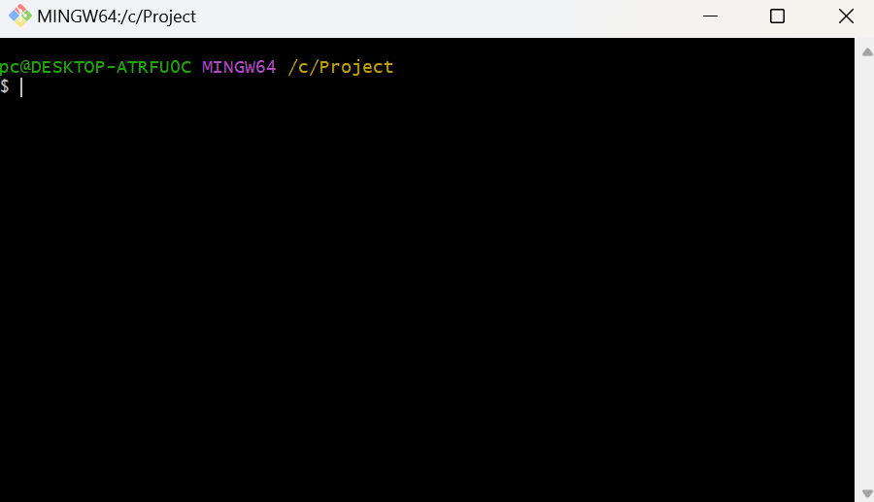
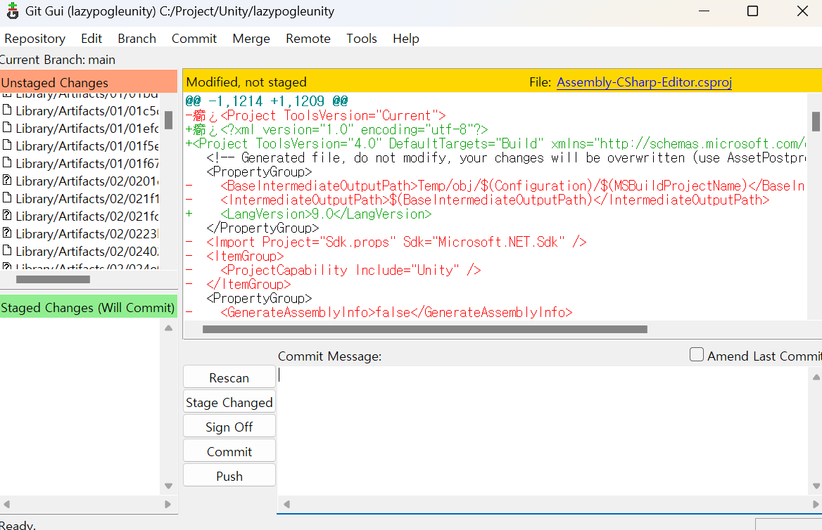


03, 04 Git GUI Tool
Git GUI tool 이란?
가독성이 좋지 않은 CLI(Command Line Interface)의 git을 위해 보기 좋게
GUI(Graphic User Interface)를 제공해주는 프로그램

Slide 16
03 Sourcetree
Sourcetree 홈페이지에서 실행파일 다운로드
각자 OS에 맞는 실행파일 다운로드
라이선스 등에 동의 하고 다운로드 계속 진행

Slide 17
03 Sourcetree
Sourcetree 설치 & 회원가입

Slide 18
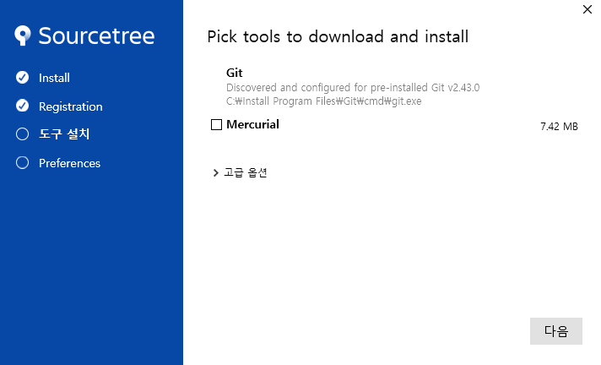
03 Sourcetree
Sourcetree 설치
GitHub을 이용하기 때문에 건너뛰기 선택
Git 아래의 추가 툴은 지금은 이용하지 않을 것이라 체크 해제

Slide 19
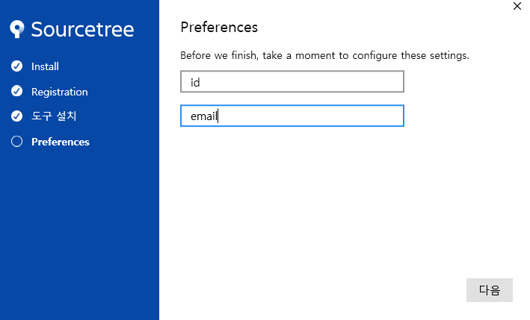
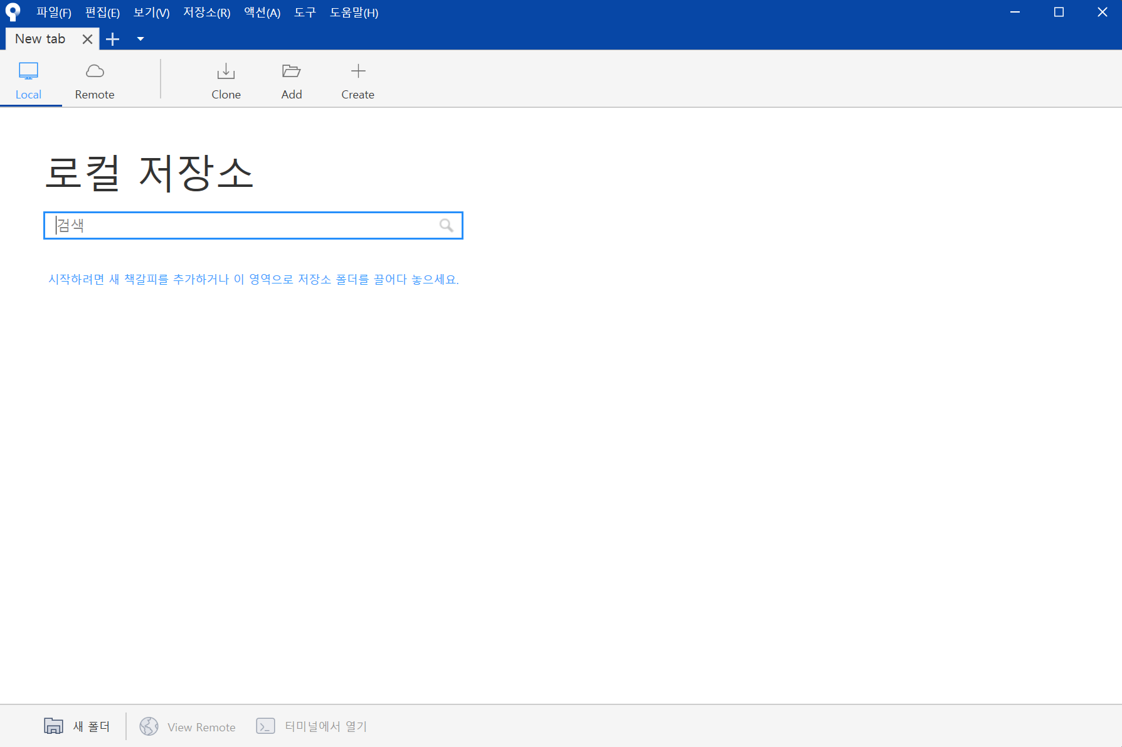
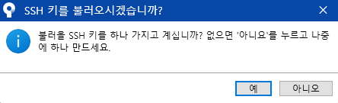
03 Sourcetree
Sourcetree 설치
회원가입 했던 id, email 작성
ssh 키도 지금 이용하지 않기 때문에 아니요 선택

Slide 20
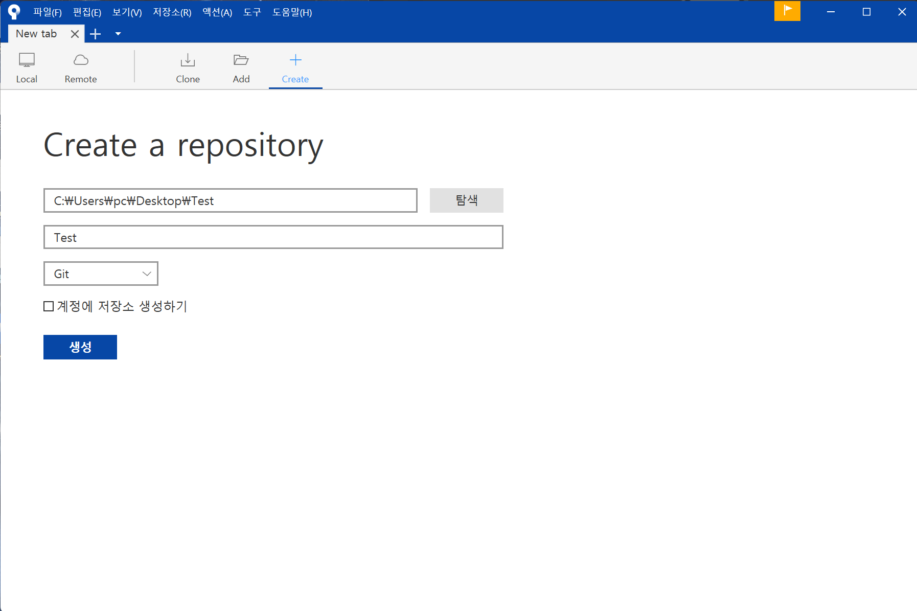
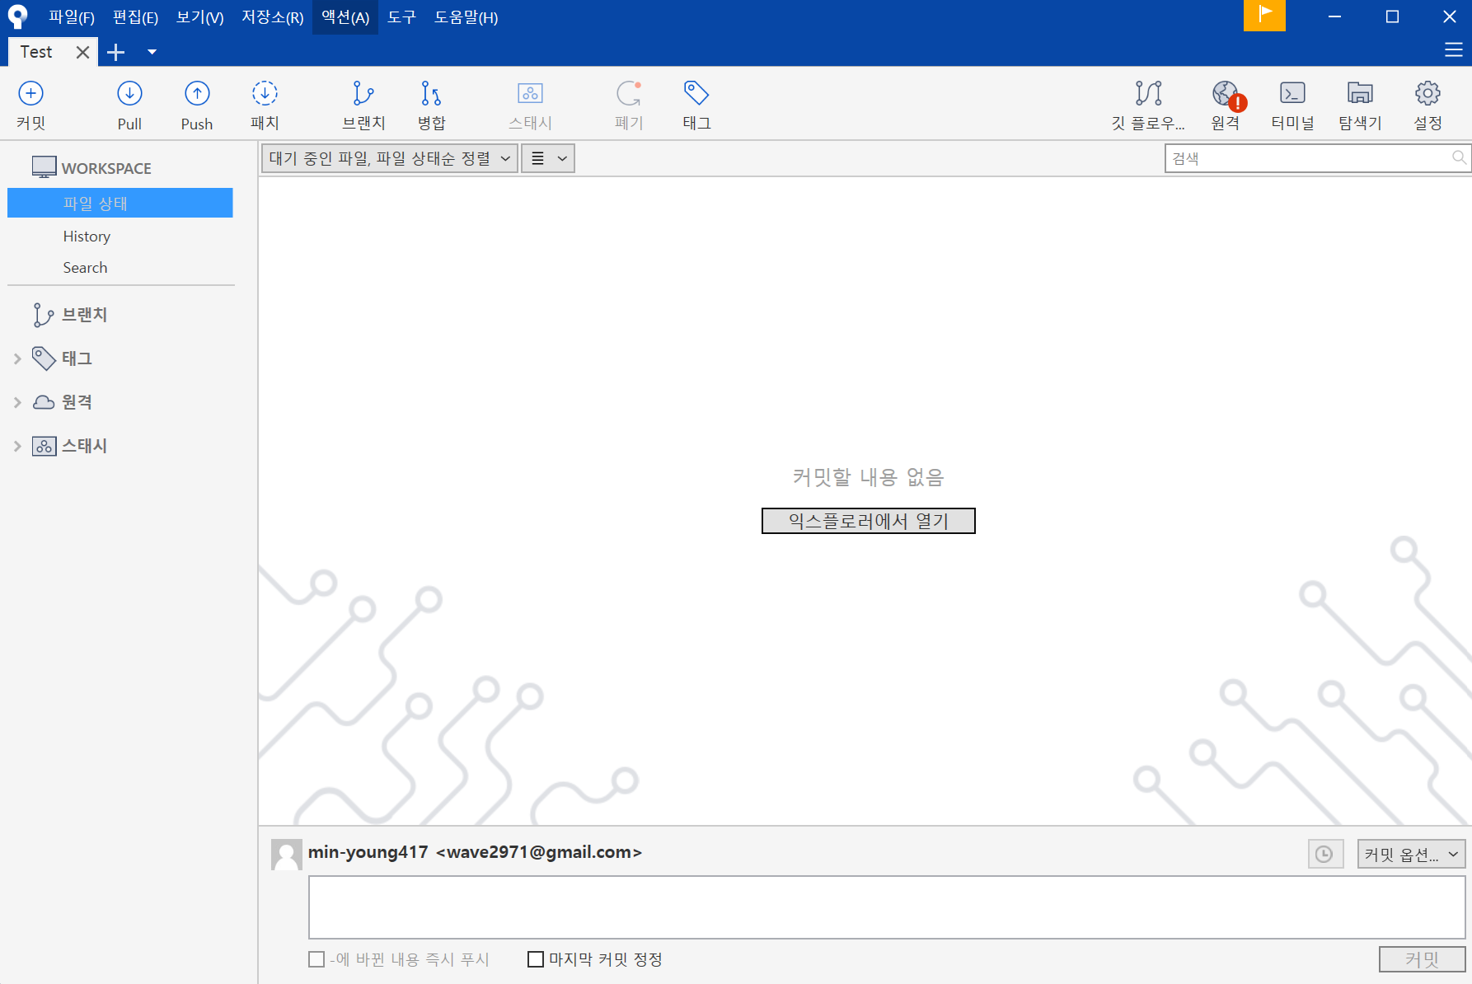
03 Sourcetree
Sourcetree - 저장소 만들기
원하는 위치 경로, 이름을 작성하고 생성 선택

Slide 21
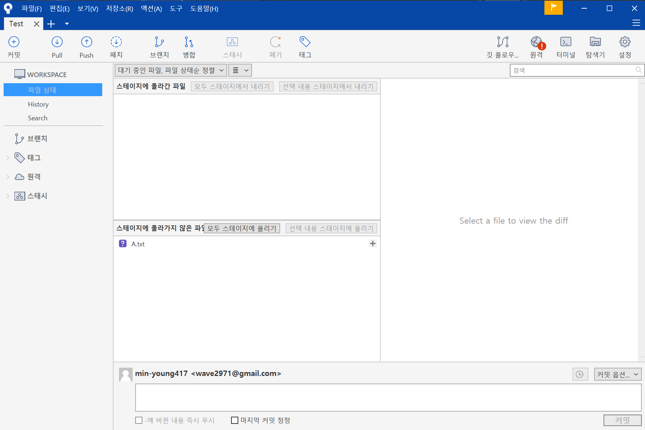
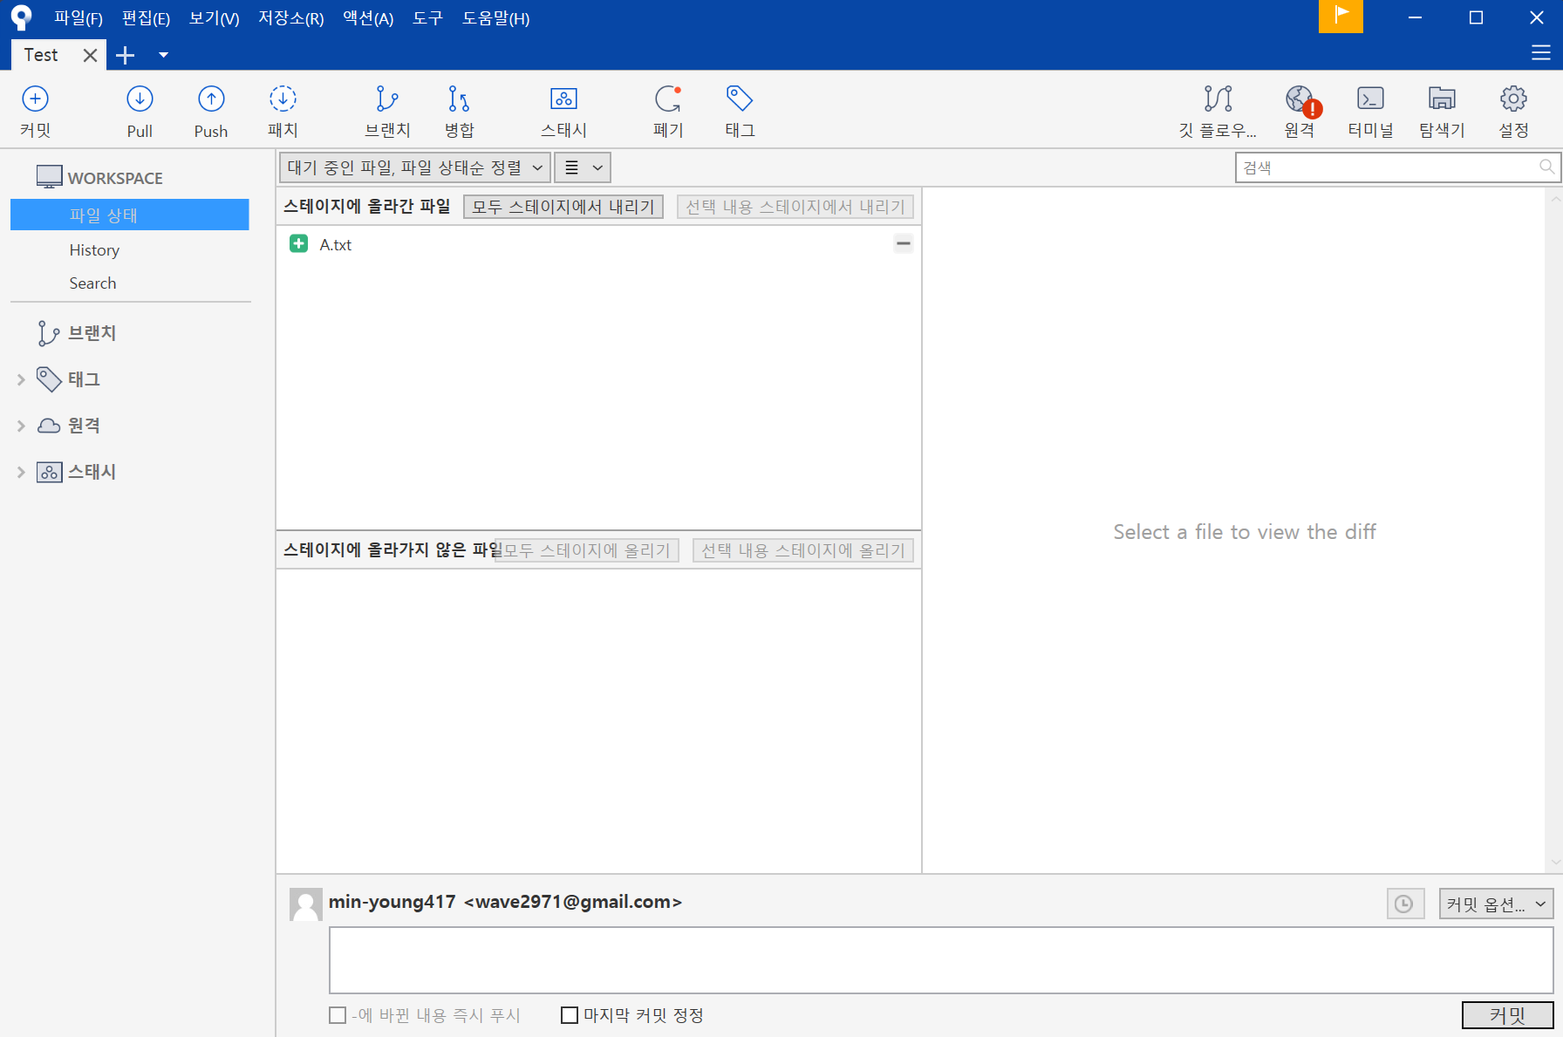
03 Sourcetree
Sourcetree - add
1) 생성한 폴더에 파일 작성
생성한 저장소 폴더에 내용이 작성되어 있지 않은
A.txt 파일을 생성
2) sourcetree에서
+ 혹은 모두 스테이지에 올리기 선택
+ : git add A.txt
모두 스테이지에 올리기 : git add .

Slide 22
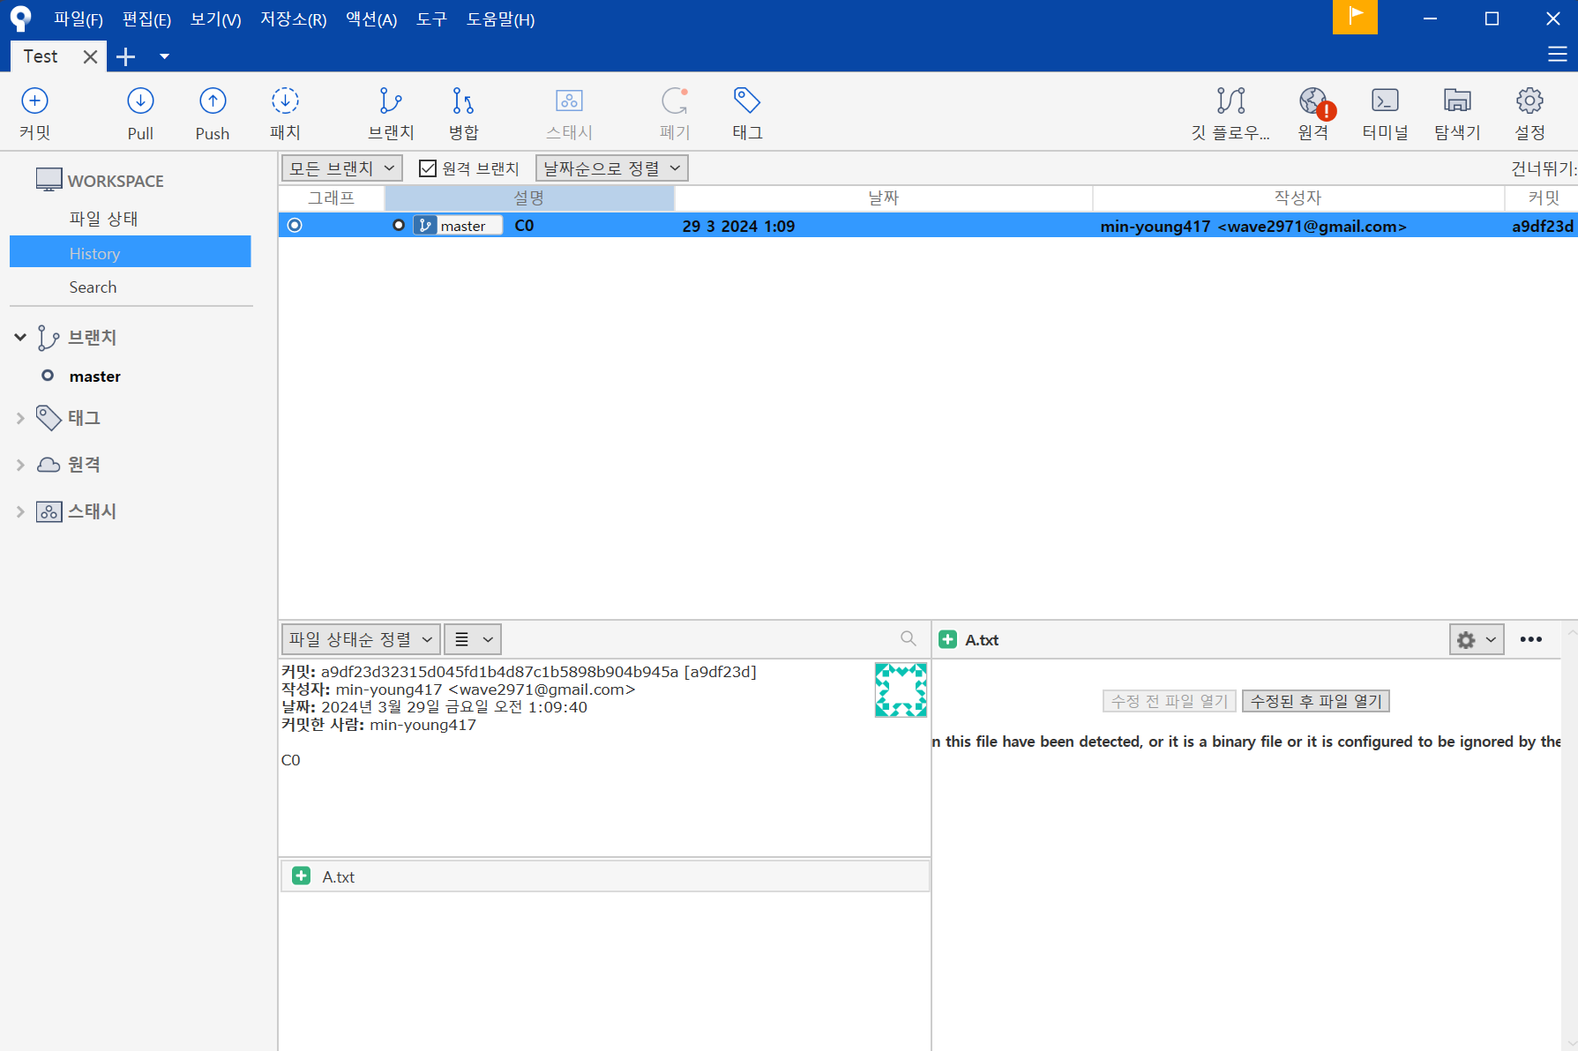
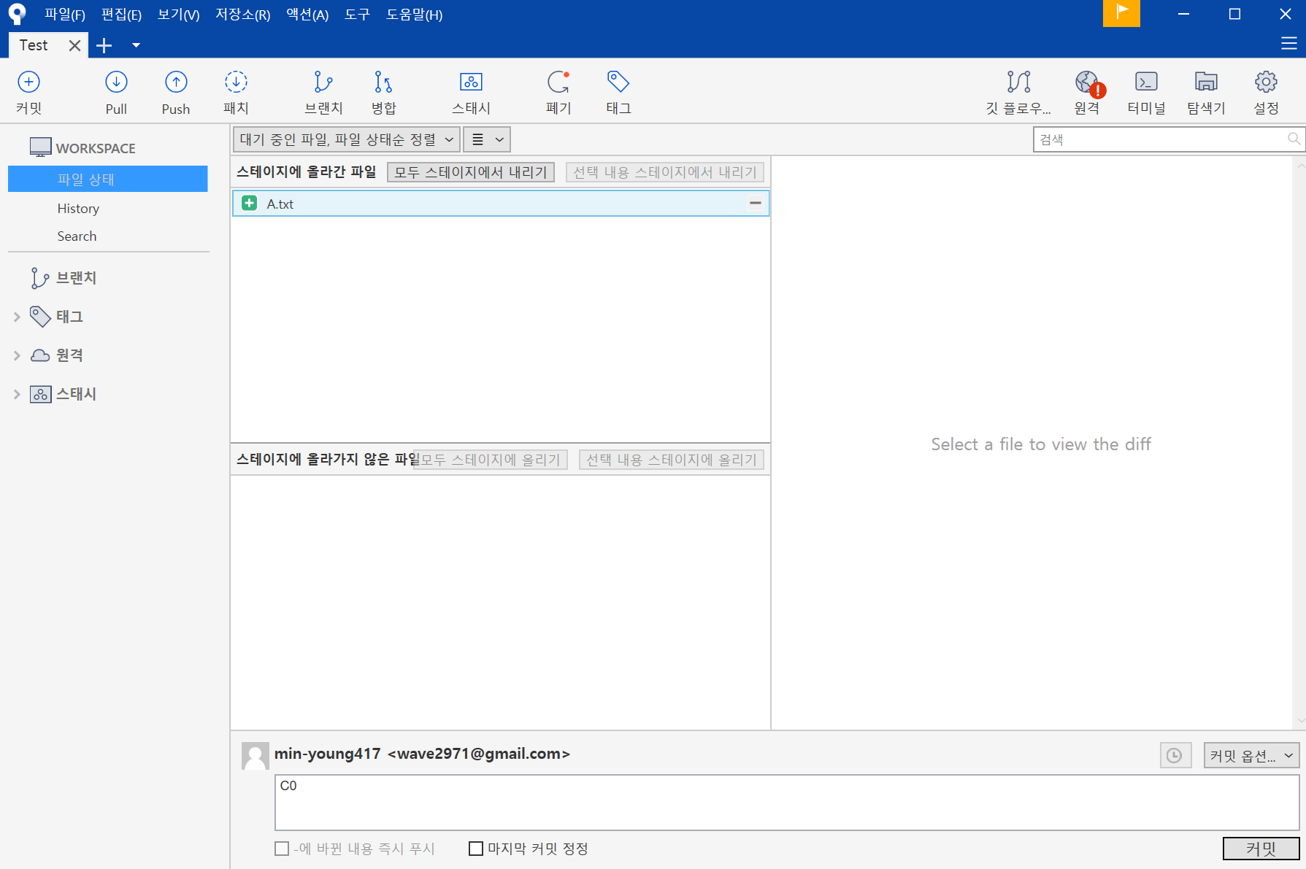
03 Sourcetree
Sourcetree - commit
1) commit message 작성 + 커밋
commit message를 C0로 하고 커밋
git commit -m “C0”

Slide 23
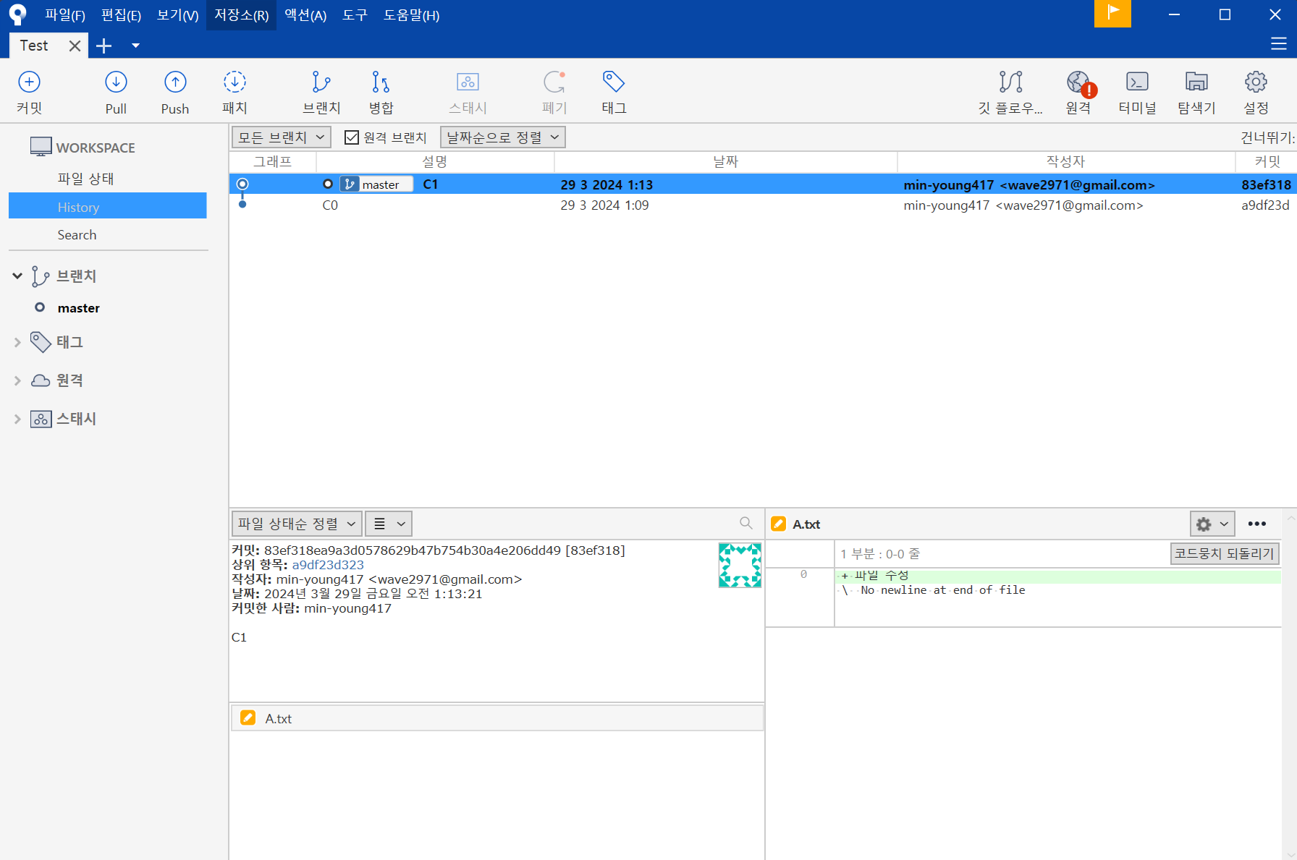
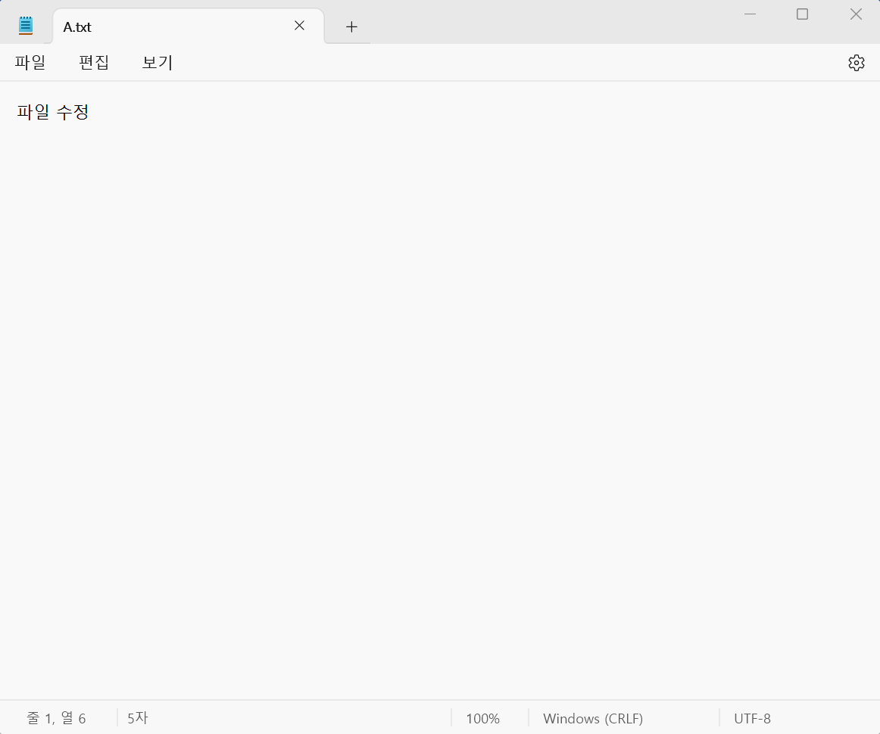
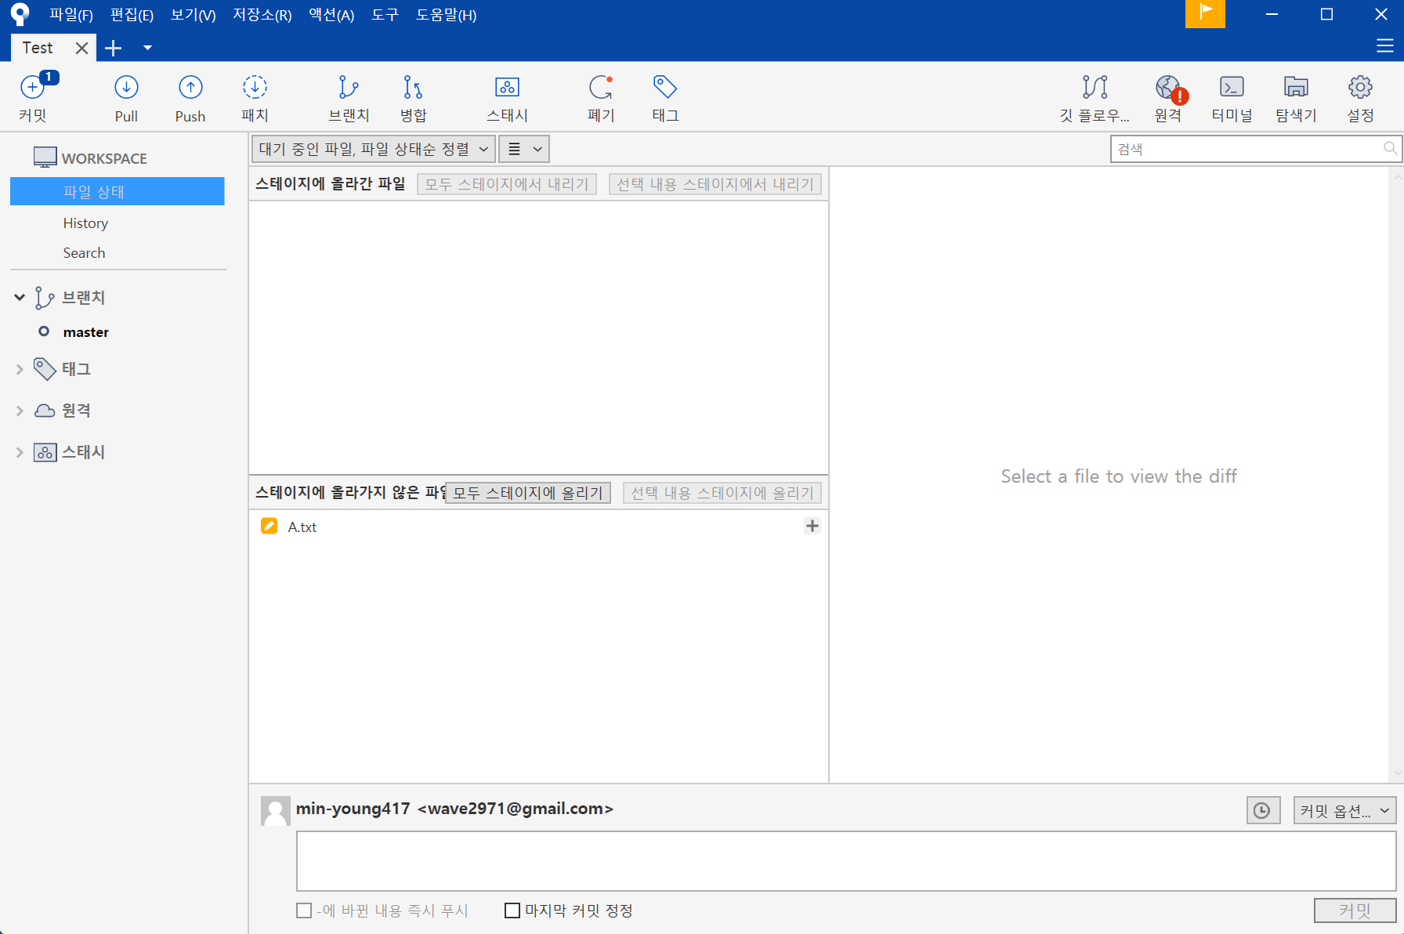
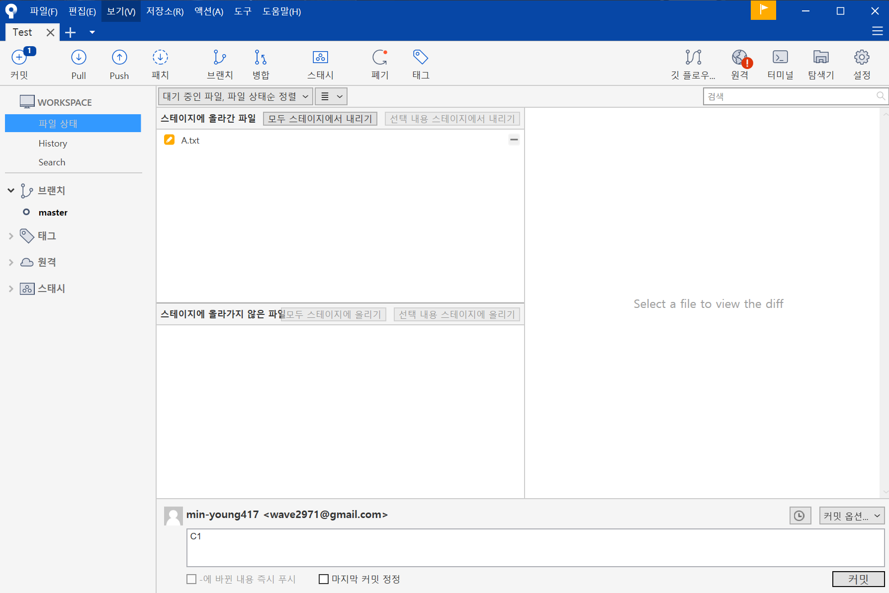
03 Sourcetree
Sourcetree - 파일 내용 수정
1) 파일 내용 수정
A.txt에 “파일 수정”이라는 문구 추가
2) add & commit
commit message는 C1으로 작성

Slide 24
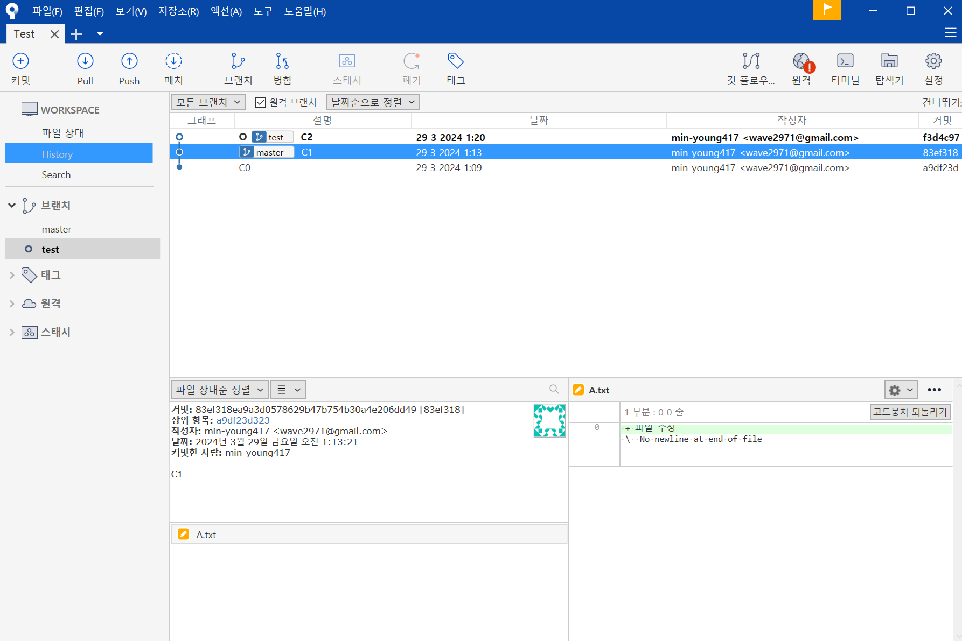
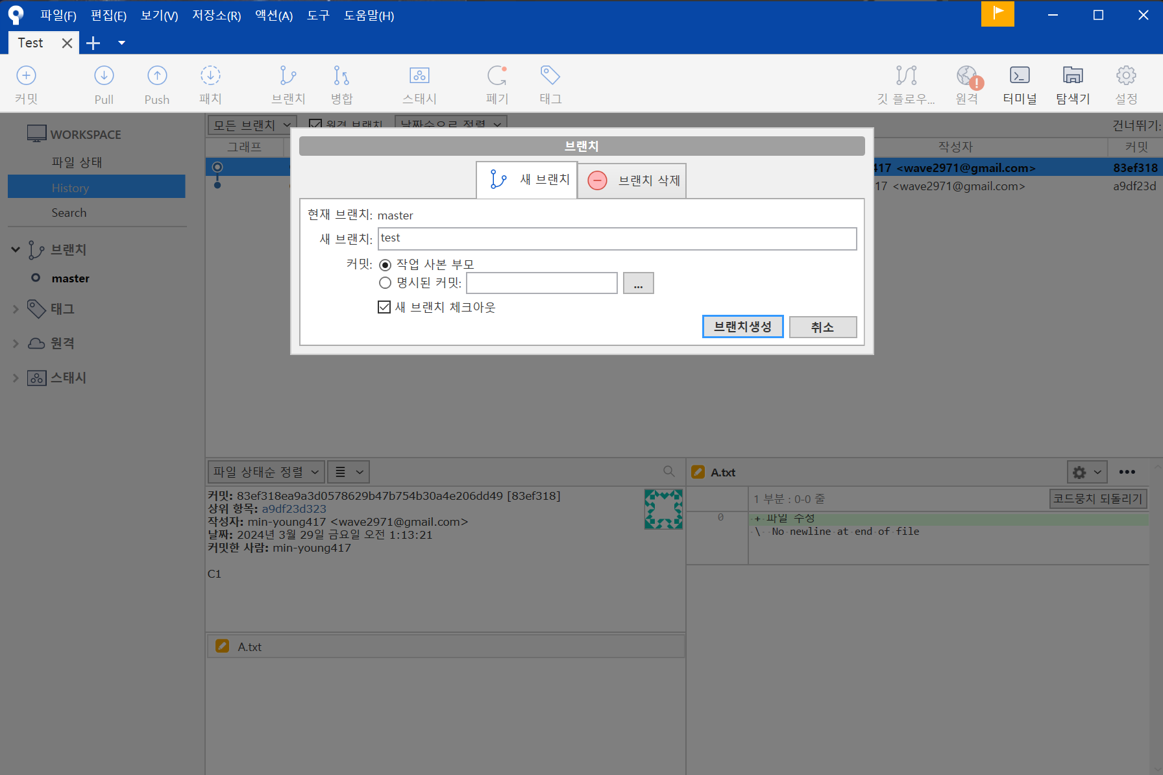
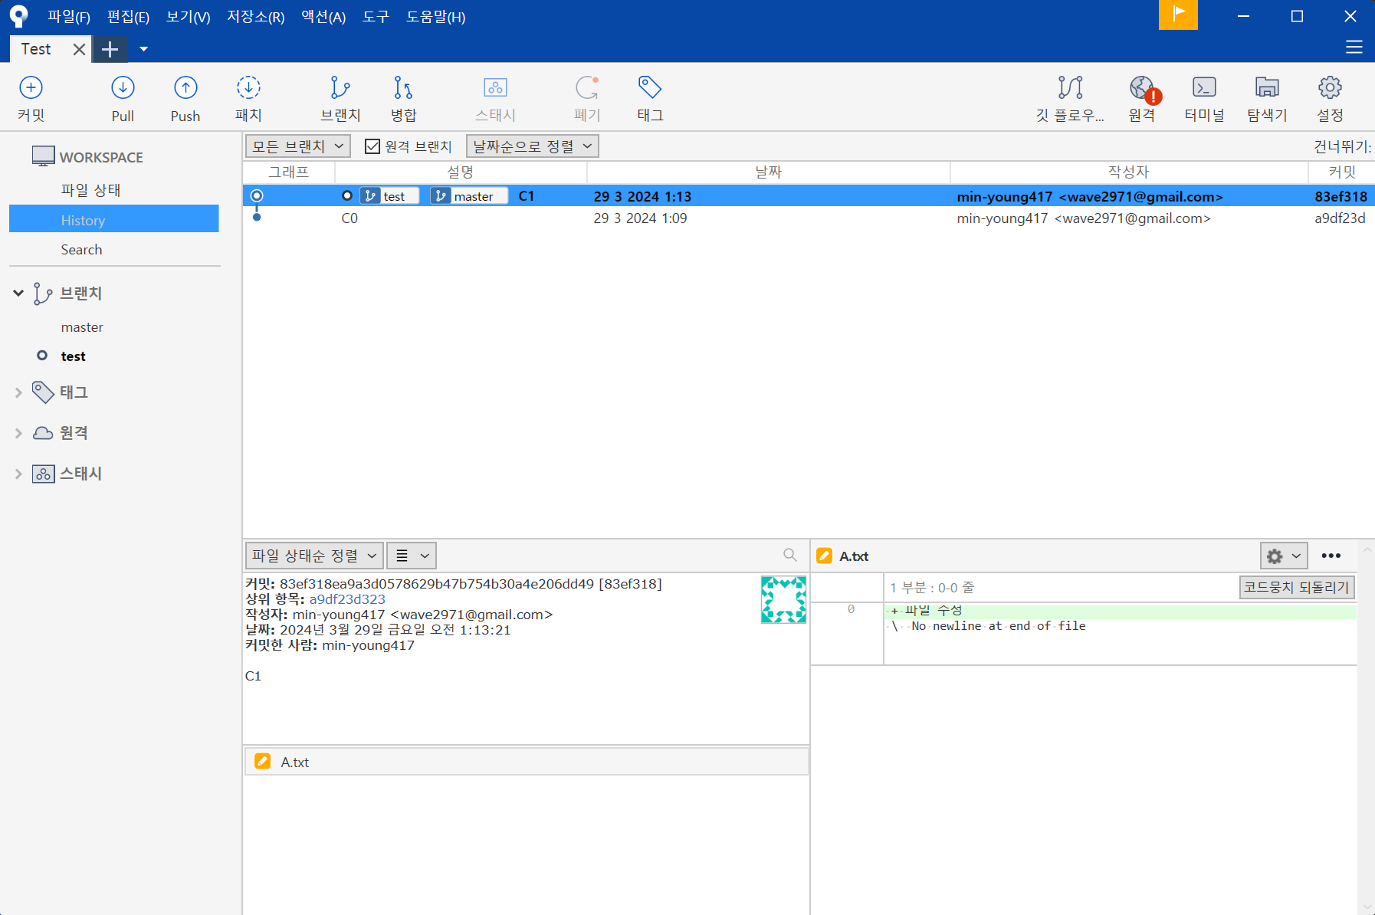
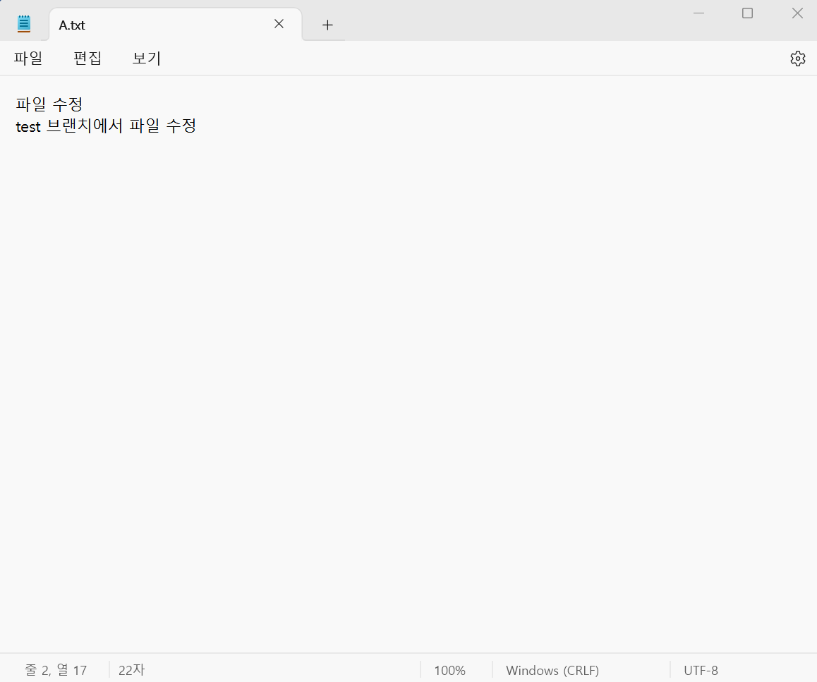
03 Sourcetree
Sourcetree - 브랜치
1) 브랜치 클릭 -> 브랜치 이름 작성하고 -> 브랜치 생성
test 라는 이름의 브랜치를 작성, 현재 브랜치 확인
2) 저장소 폴더를 열어 파일 내용을 수정 -> add & commit
A.txt에 “test 브랜치에서 파일 수정”이라는 문구 추가
commit message는 C2으로 작성

Slide 25
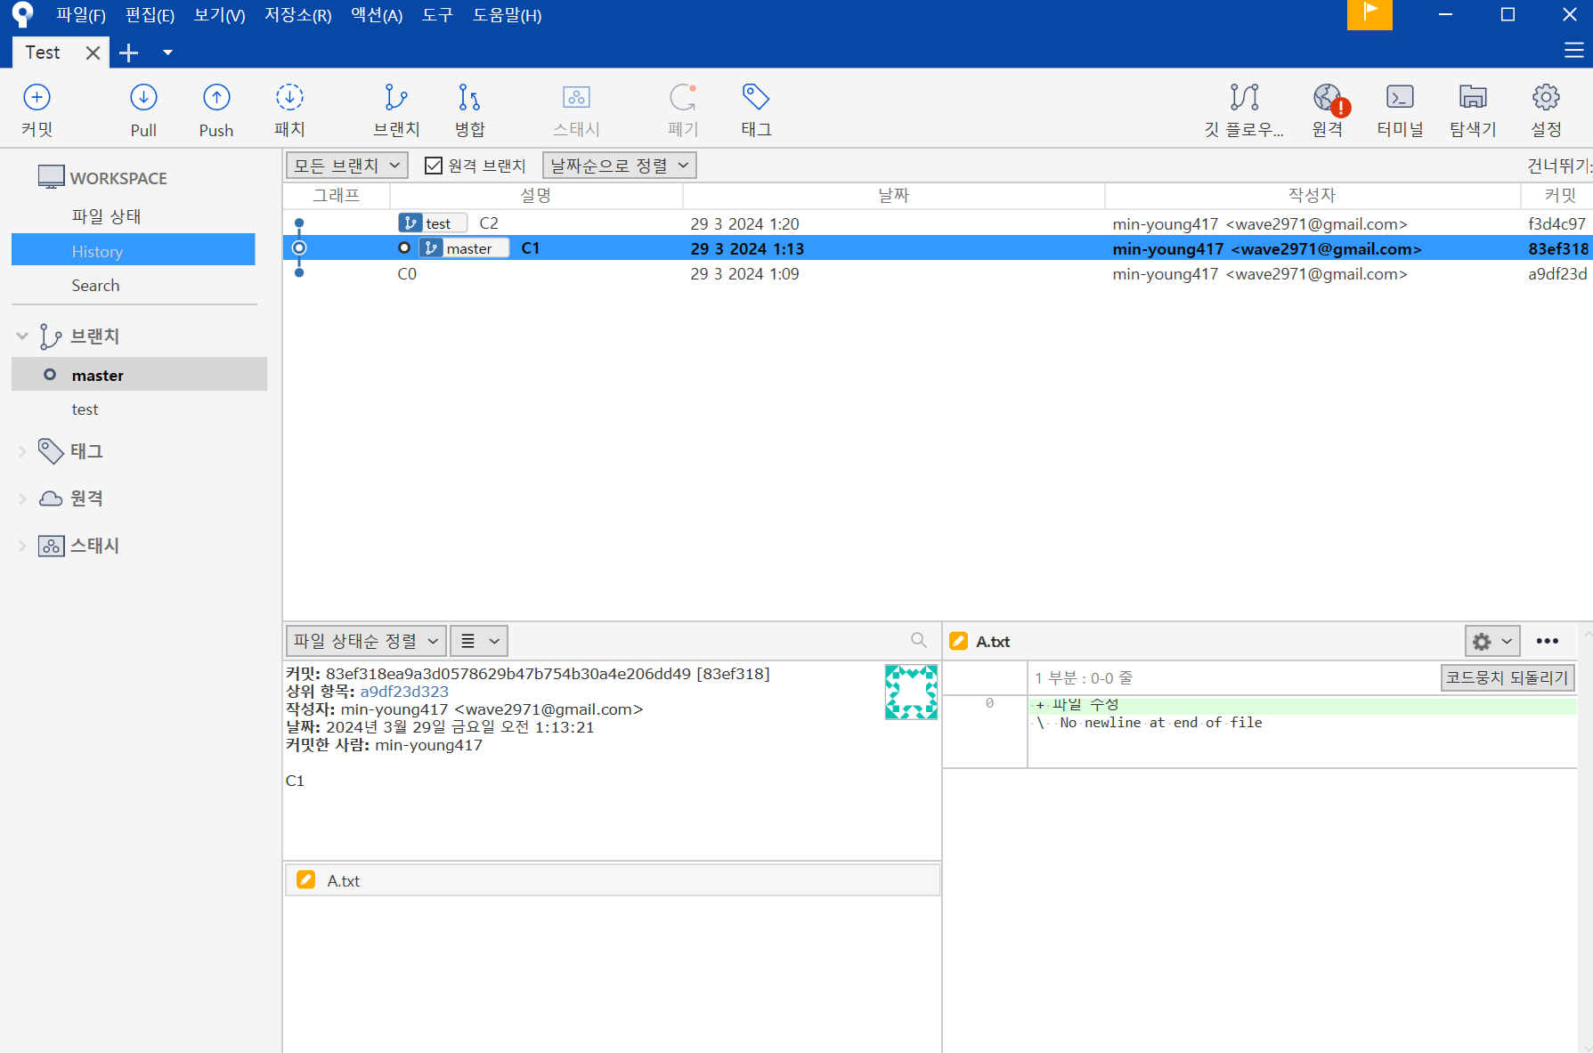
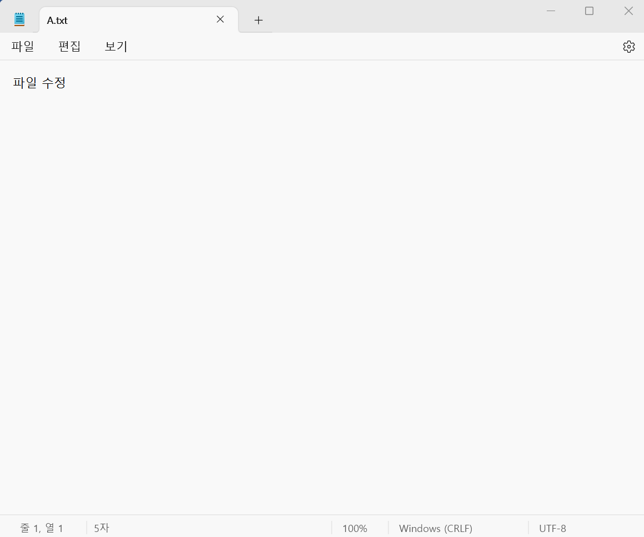
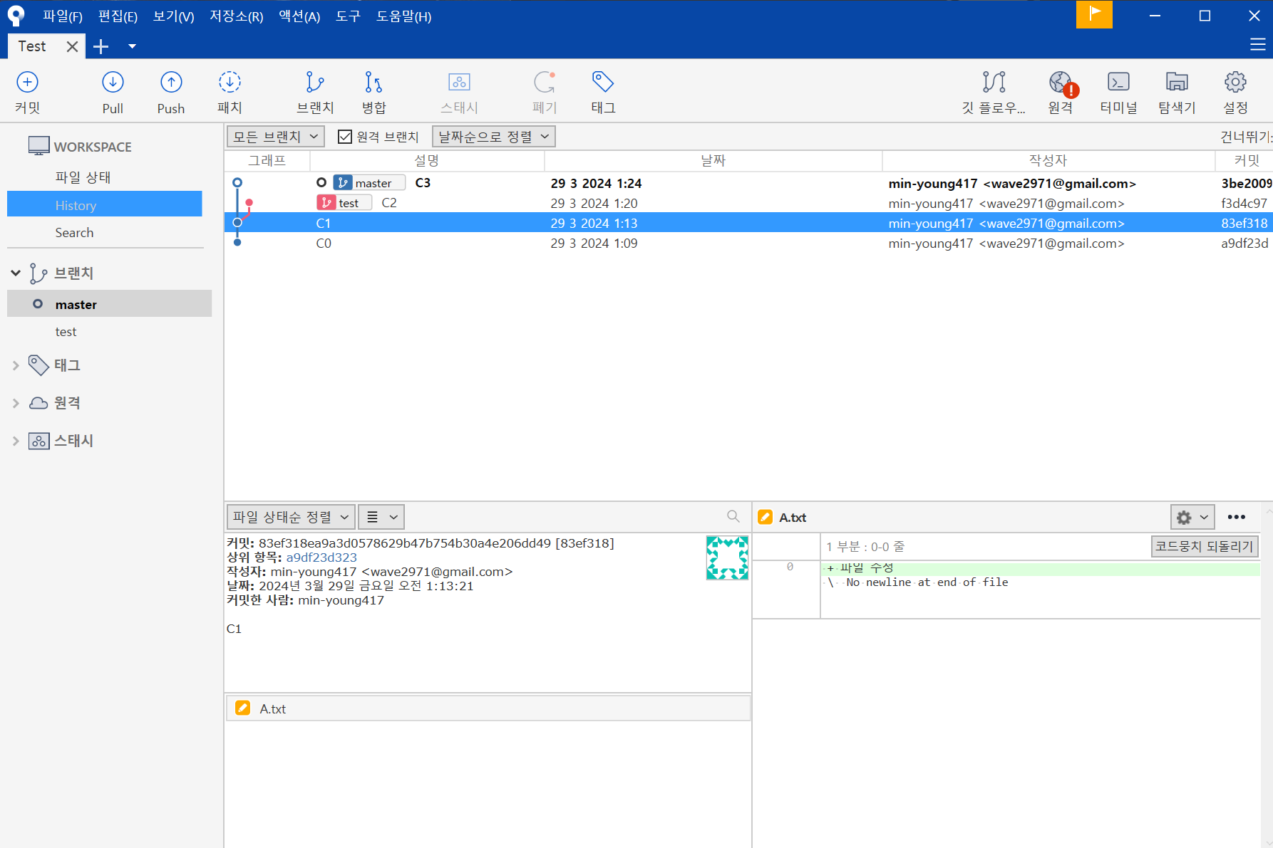
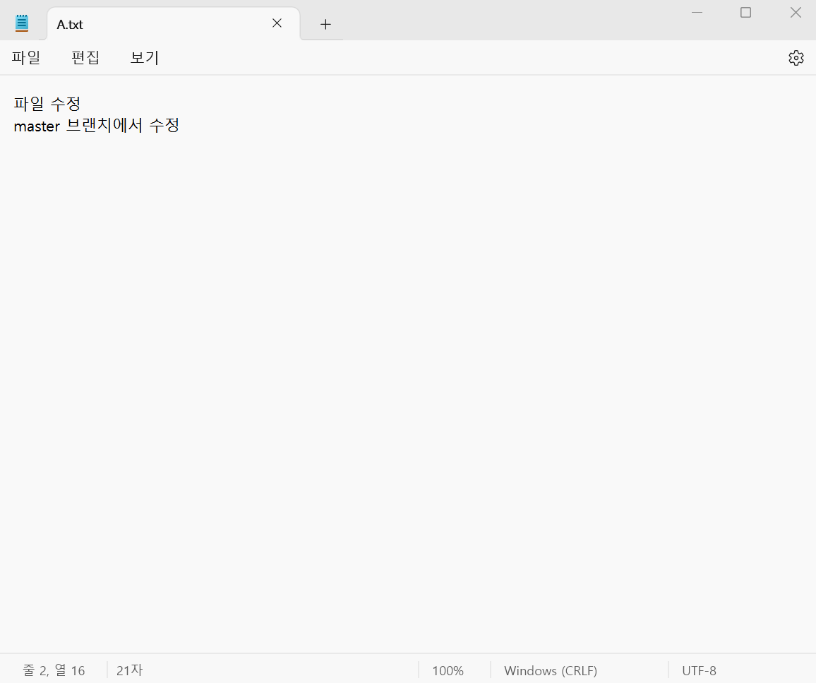
03 Sourcetree
Sourcetree - 브랜치
1) master 브랜치 더블 클릭으로 이동
2) 저장소 폴더를 다시 열어 파일 내용을 수정 -> add & commit
A.txt에 “master 브랜치에서 파일 수정”이라는 문구 추가
commit message는 C3으로 작성

Slide 26
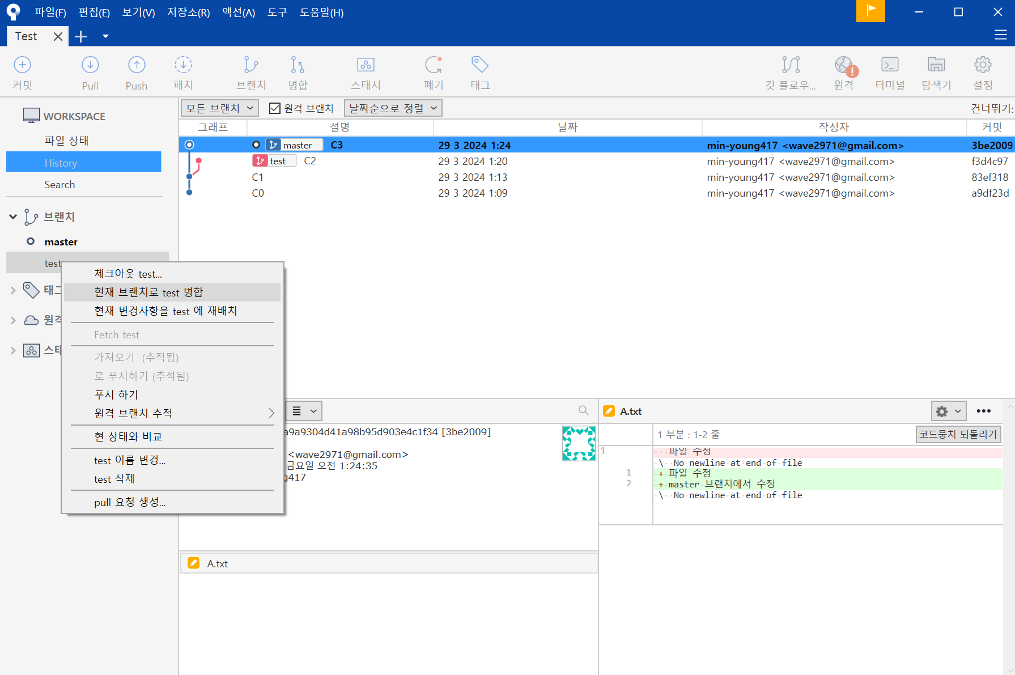
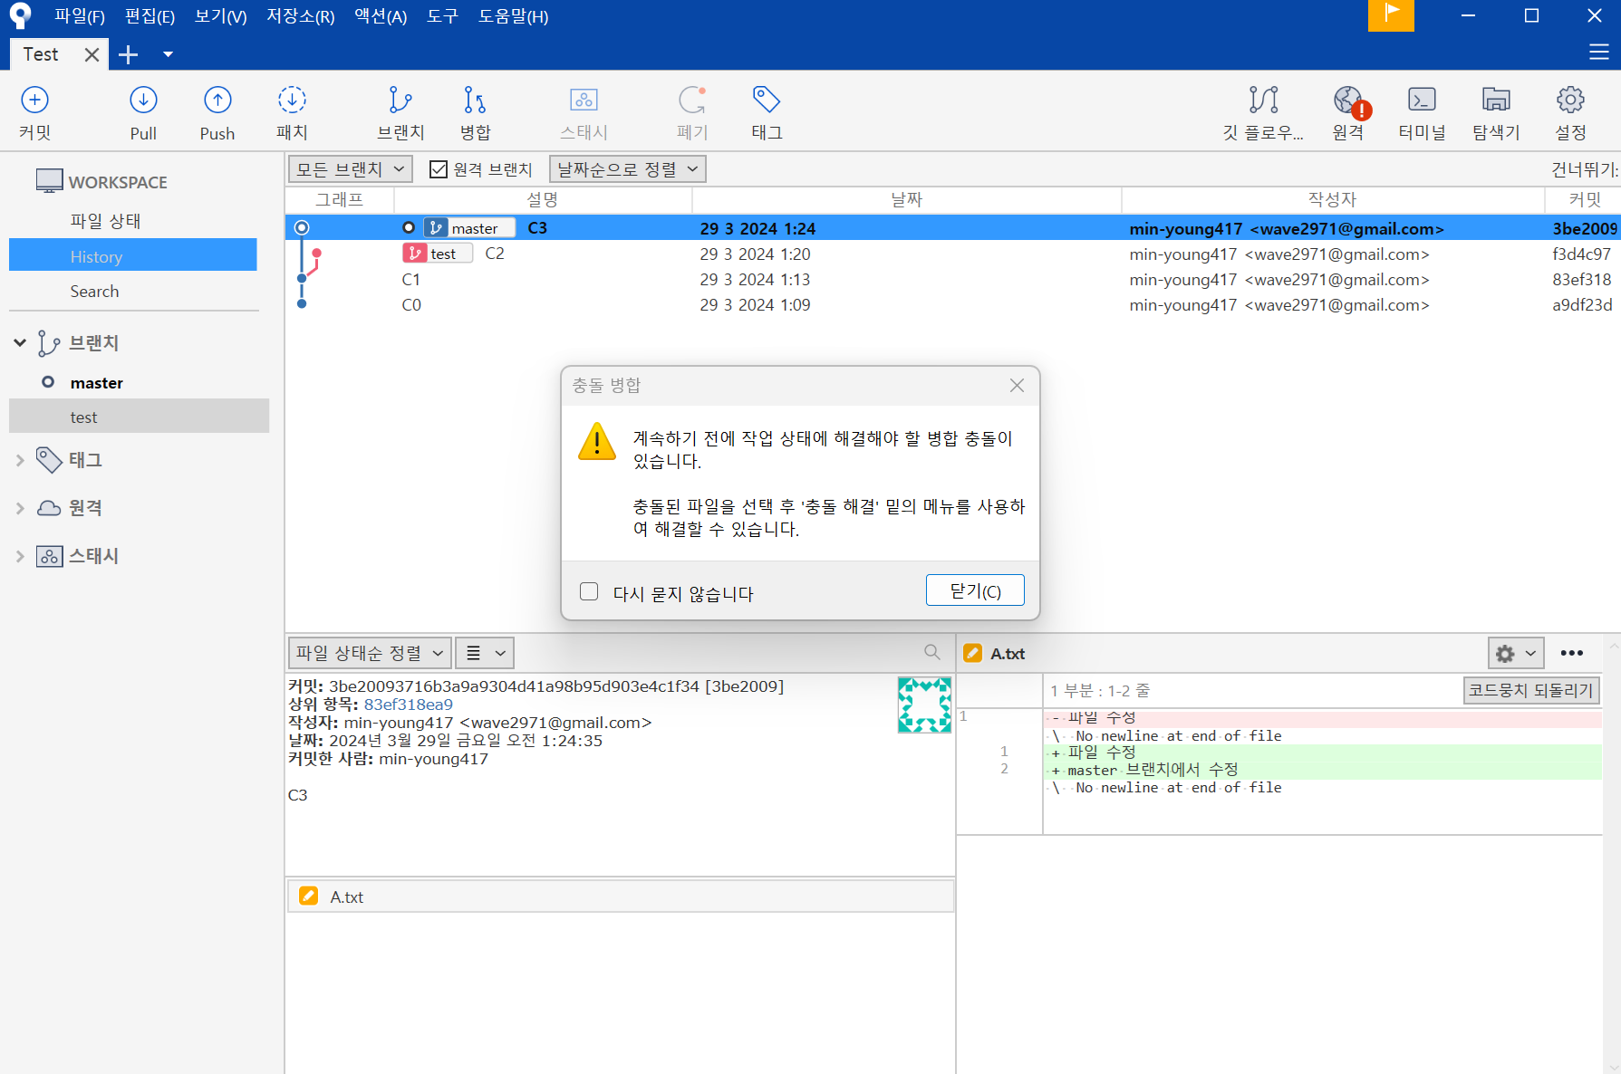
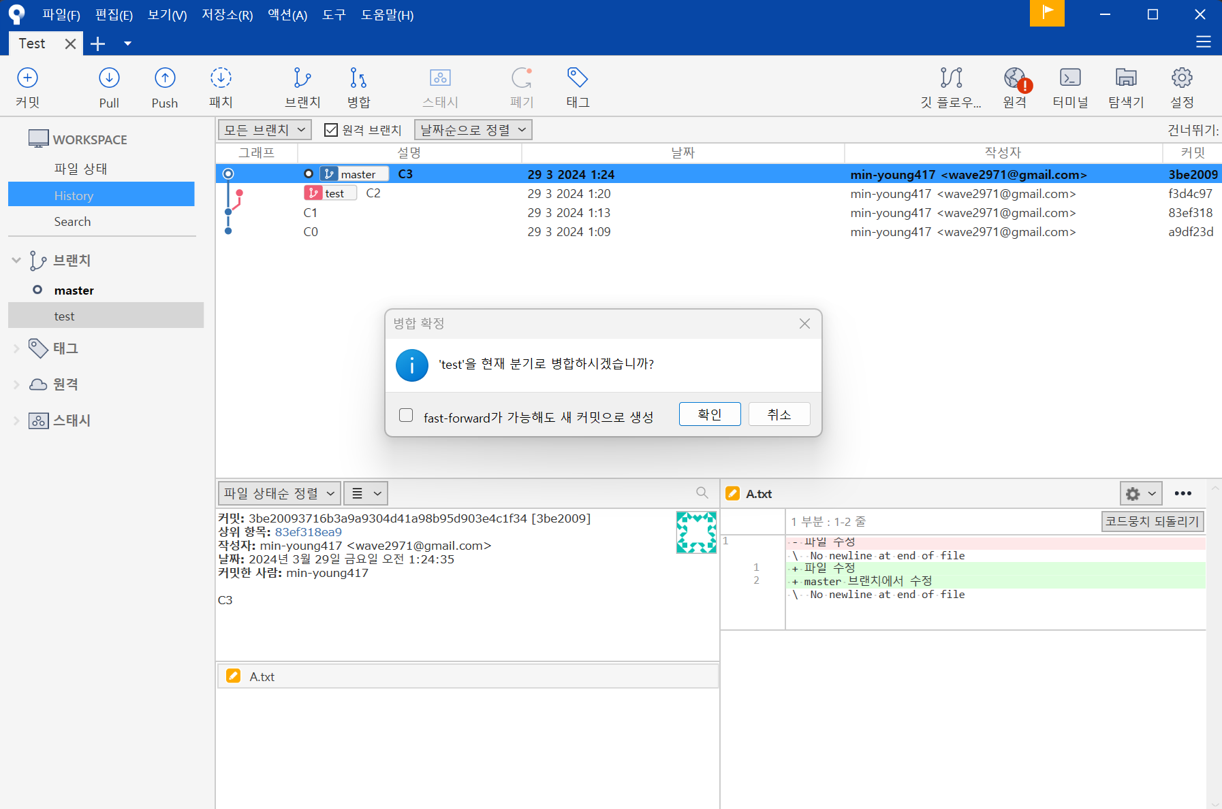
03 Sourcetree
Sourcetree - 브랜치(병합 & 충돌 해결)
1) test 브랜치 우클릭 -> 현재 브랜치로 test 병합 -> 확인
*병합을 하려고 하는데 충돌이 발생했다 해결방법은?

Slide 27
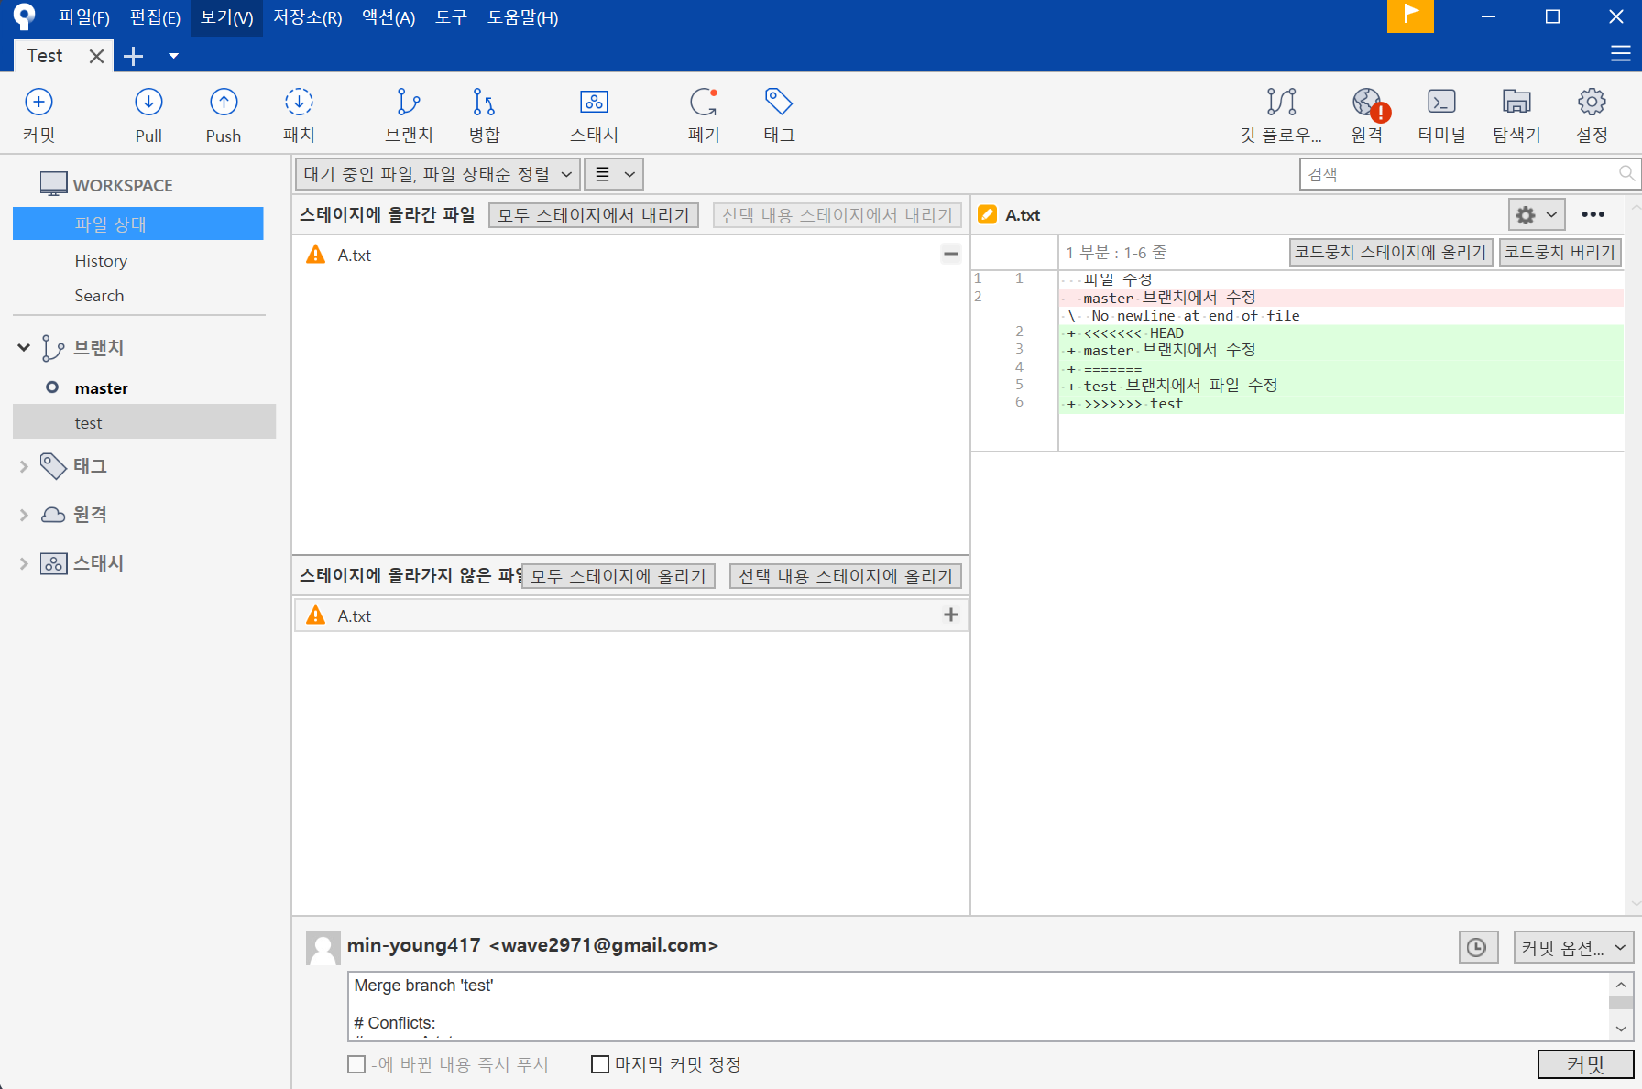
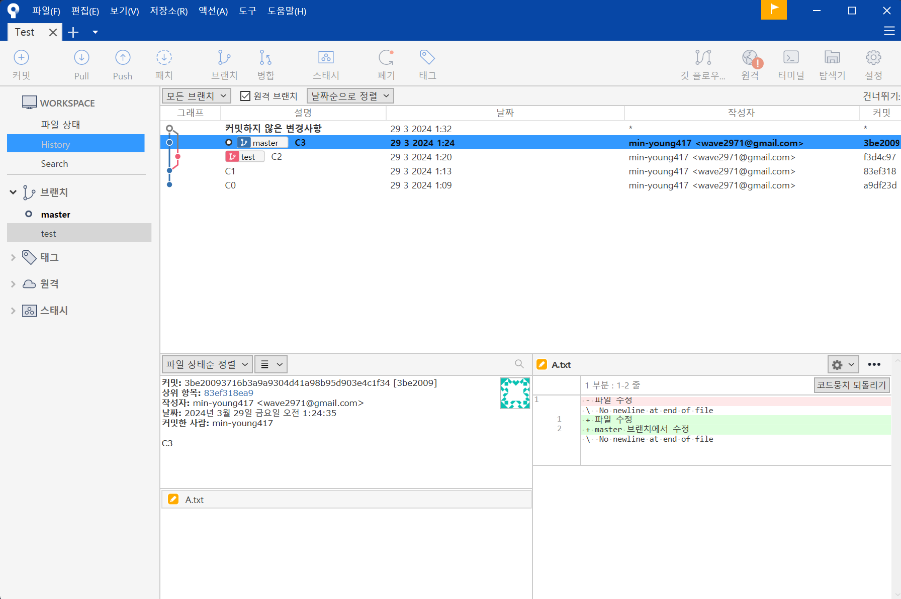
03 Sourcetree
Sourcetree - 브랜치(병합 & 충돌 해결)

Slide 28
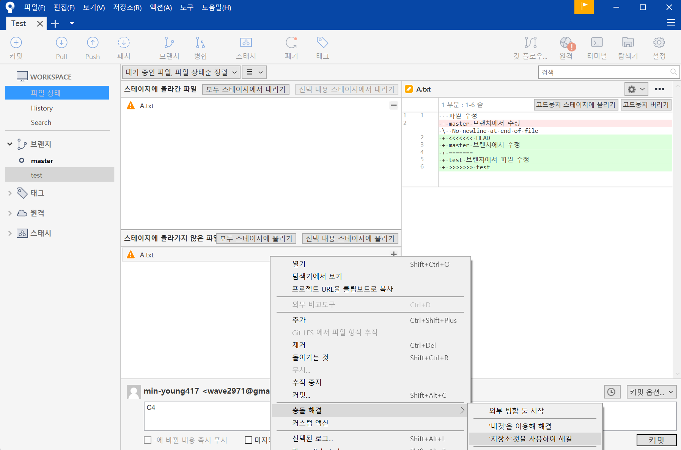
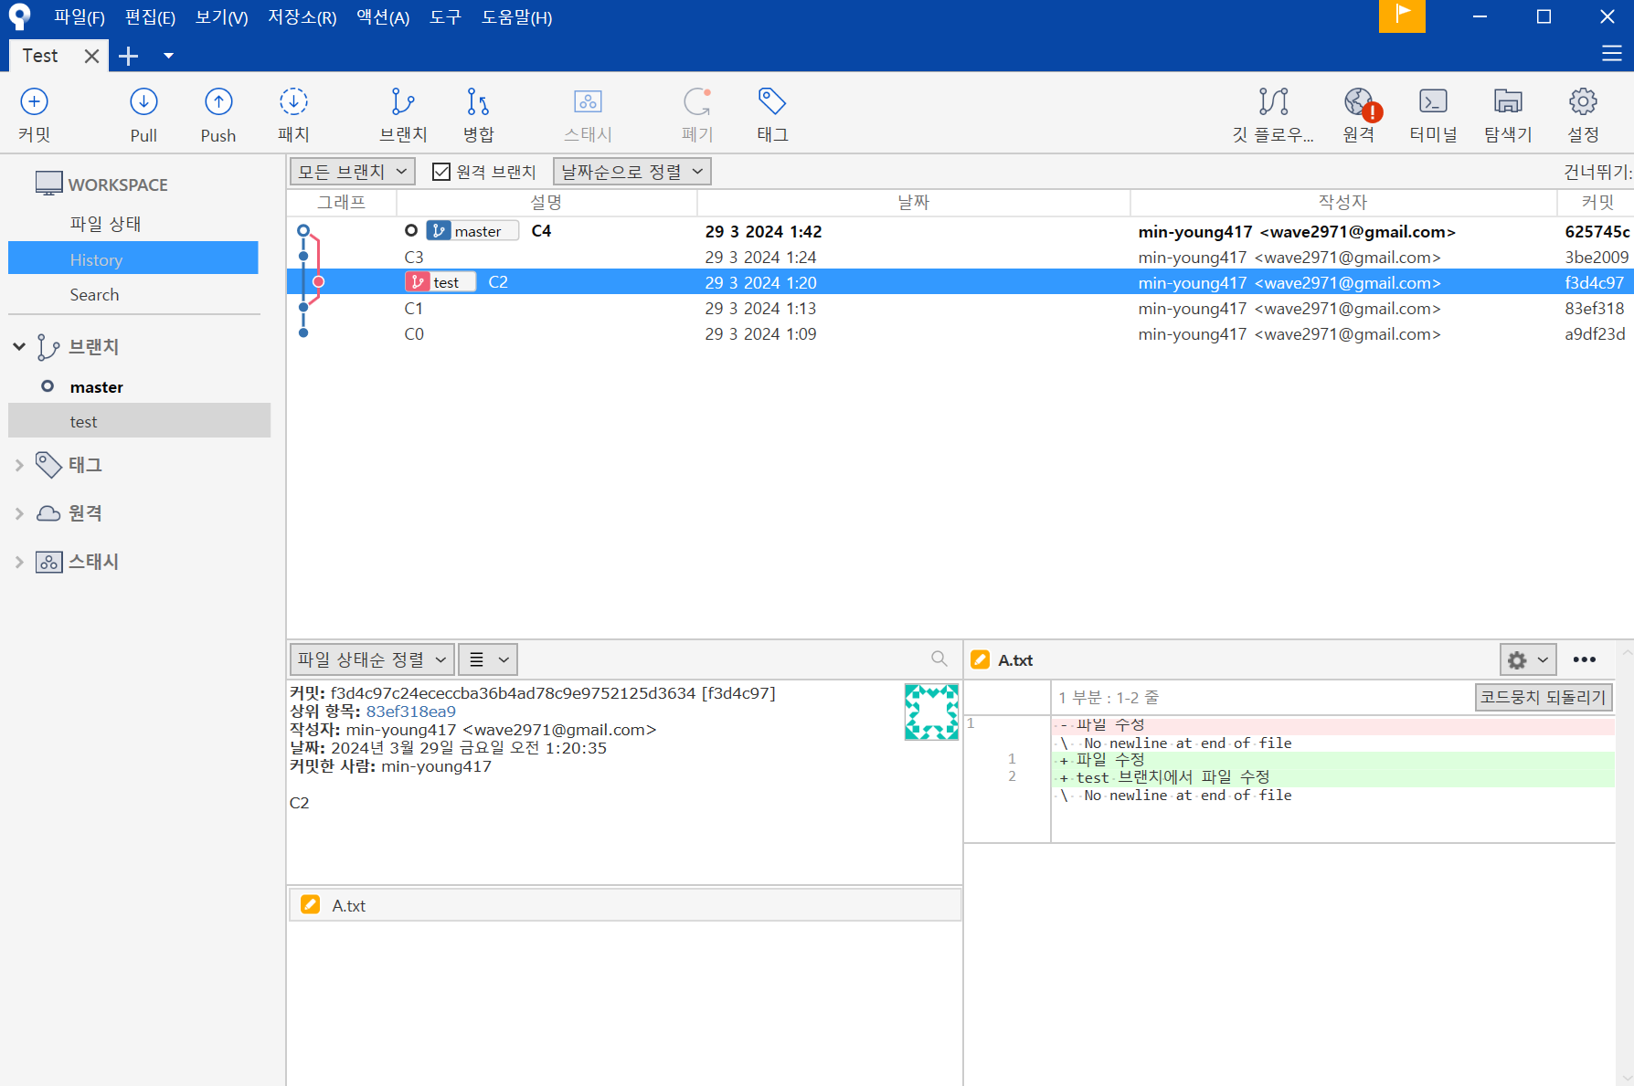
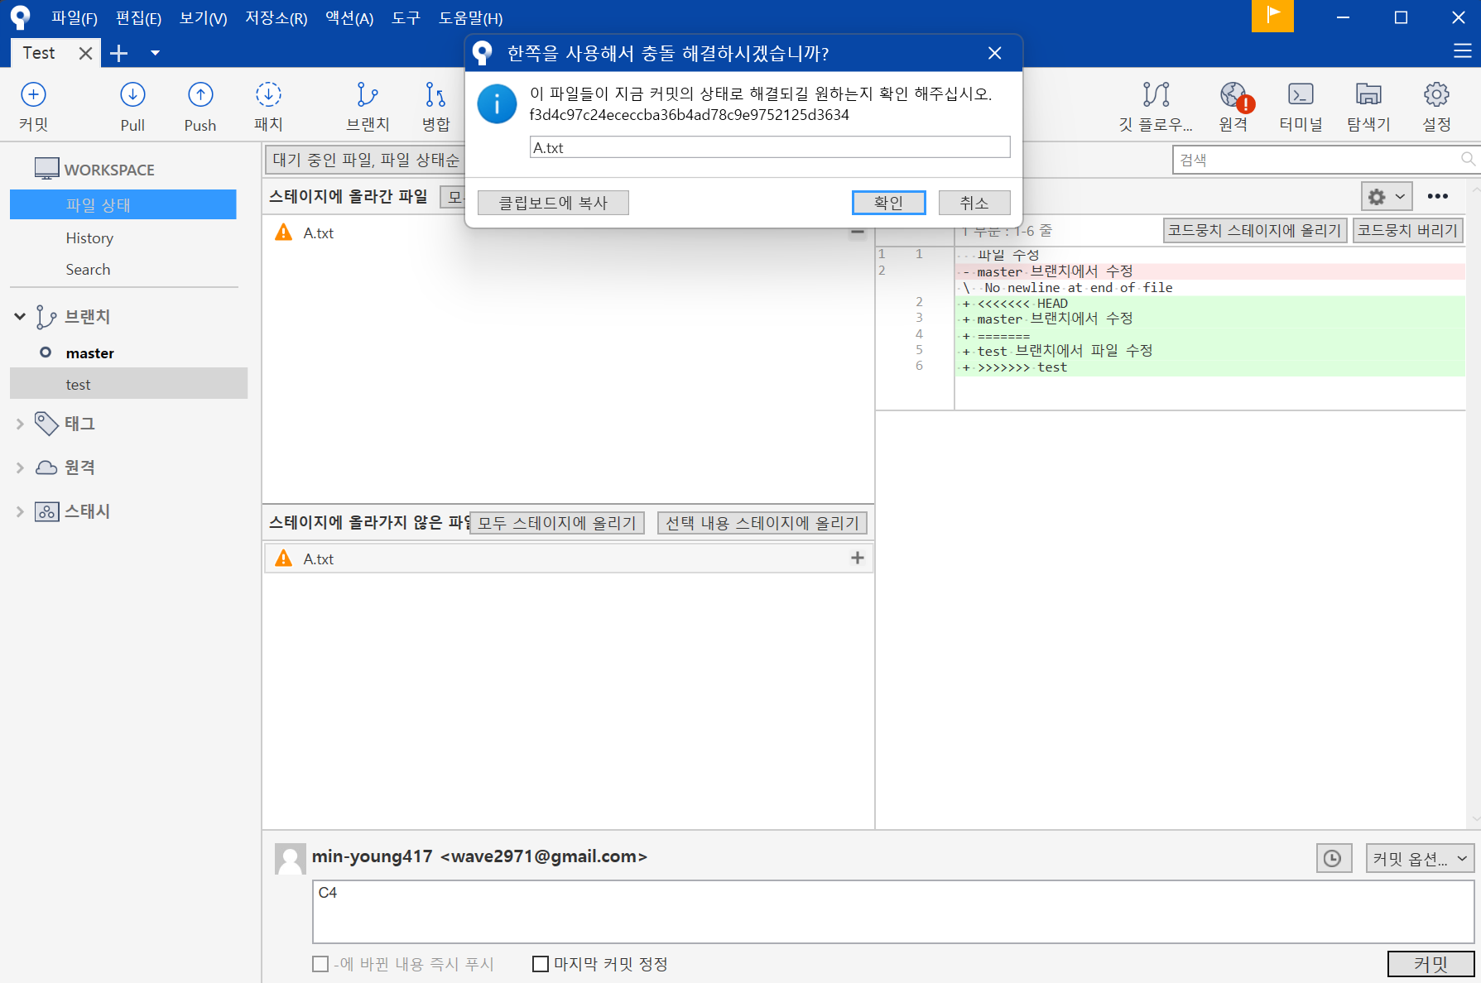
03 Sourcetree
Sourcetree - 브랜치(병합 & 충돌 해결)
2) 파일 우클릭 -> 충돌 해결 ->
(1) 외부 병합 툴 시작 - 다른 툴을 이용하여 내용 수정
(2) 내것을 이용하여 해결 - 현재 브랜치의 내용을 살림
(3) 저장소 것을 사용하여 해결 - 병합할 브랜치의 내용을 살림
3) (선택) 커밋 메시지 수정
commit message를 “C4”로 작성

Slide 29
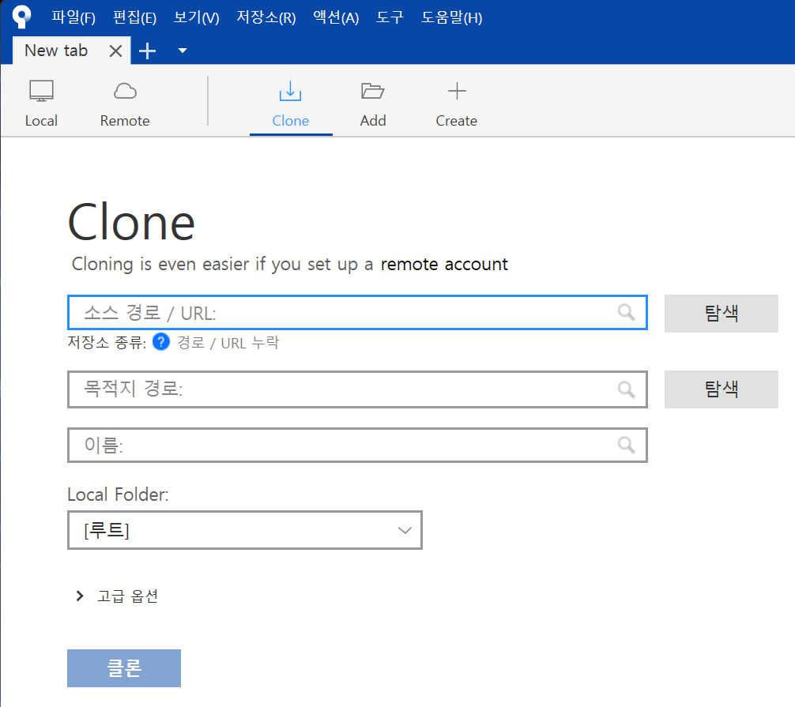
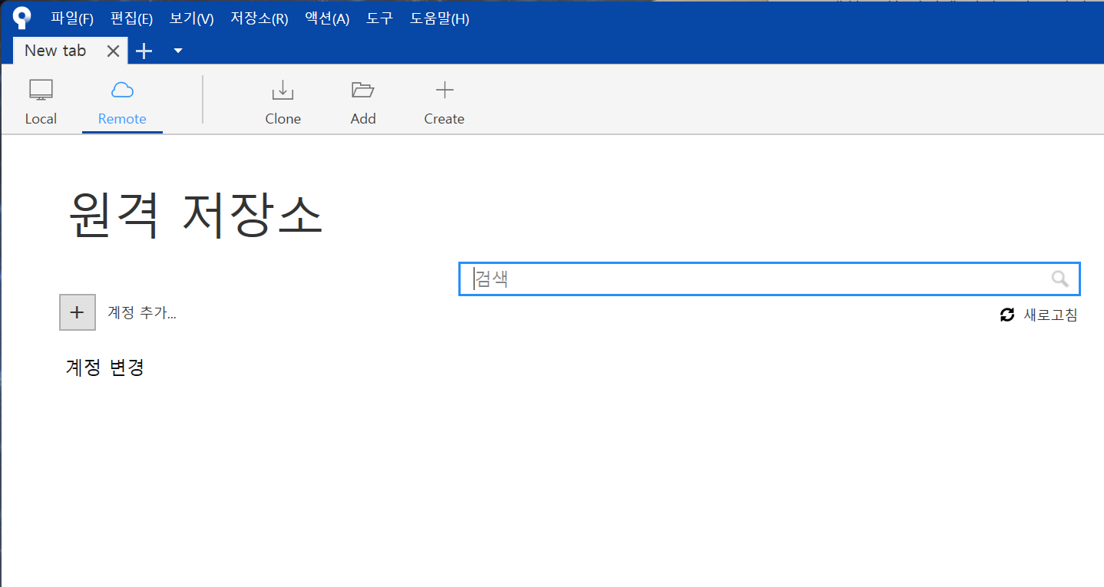
03 Sourcetree
+) Sourcetree - remote, clone

Slide 30
04 GitHub Desktop
GitHub Desktop 설치
GitHub Desktop 다운로드
GitHub 계정으로 로그인

Slide 31
04 GitHub Desktop
GitHub Desktop 설치

Slide 32
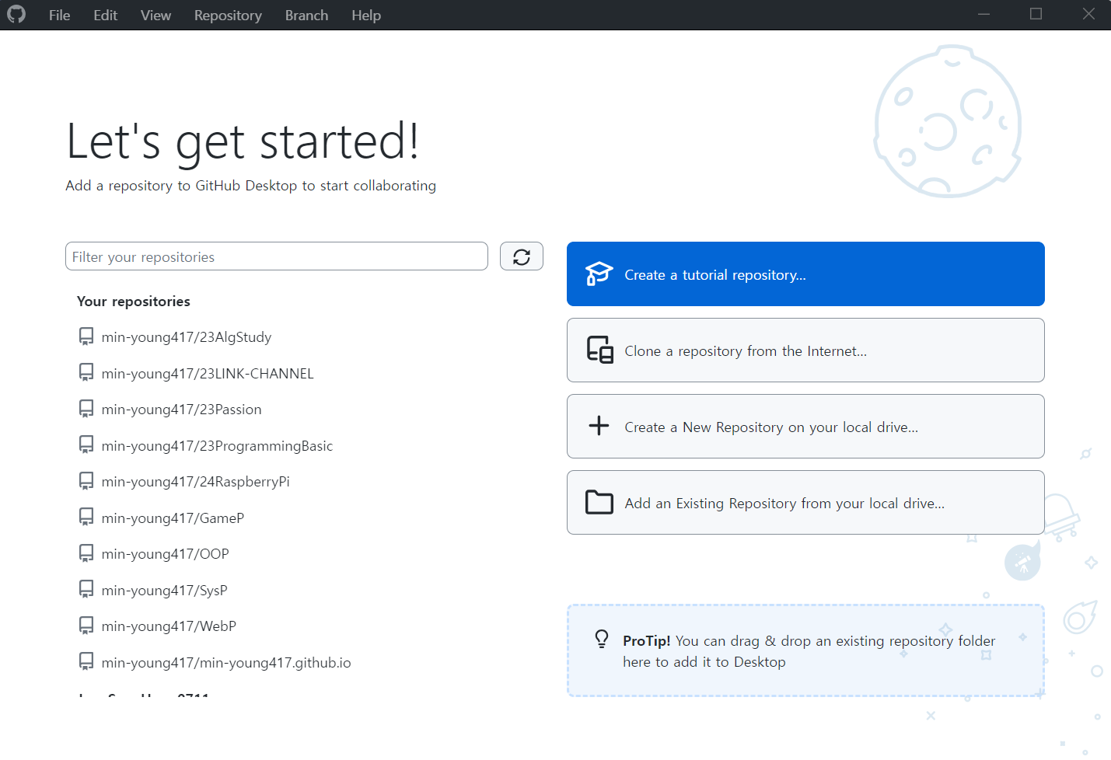
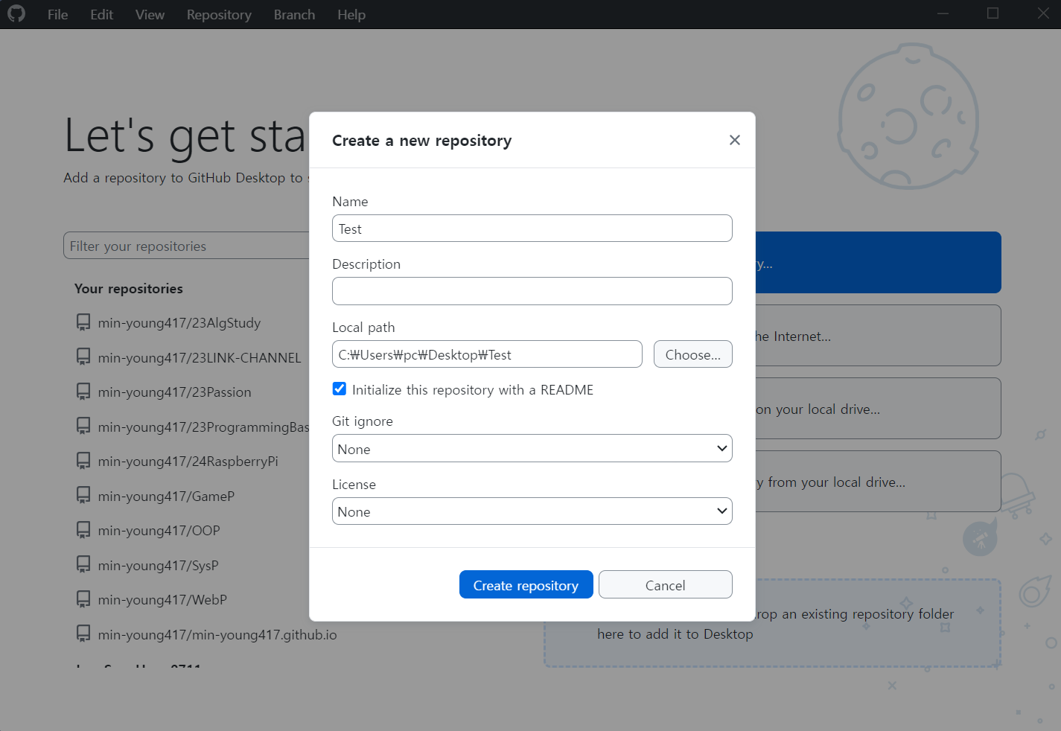
04 GitHub Desktop
GitHub Desktop - Repository 생성

Slide 33
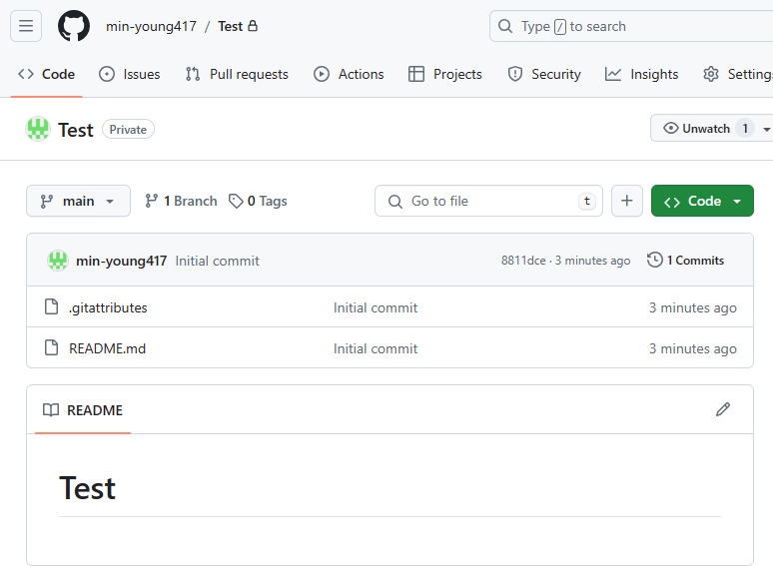
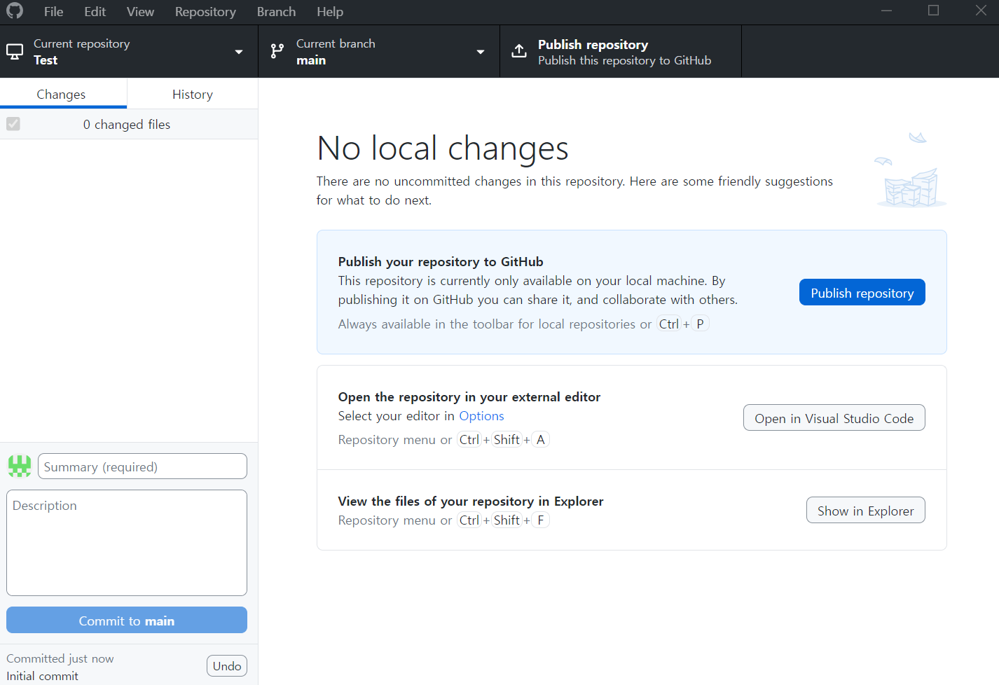

04 GitHub Desktop
GitHub Desktop - Repository 생성
Public Repository를 원하면 네모 체크를 해제하세요

Slide 34




04 GitHub Desktop
GitHub Desktop - add & commit

Slide 35





04 GitHub Desktop
GitHub Desktop - 파일 수정

Slide 36



04 GitHub Desktop
GitHub Desktop - 브랜치 생성

Slide 37


04 GitHub Desktop
GitHub Desktop - 브랜치

Slide 38


04 GitHub Desktop
GitHub Desktop - 브랜치

Slide 39


04 GitHub Desktop
GitHub Desktop - 브랜치

Slide 40



04 GitHub Desktop
GitHub Desktop - 브랜치 병합

Slide 41



04 GitHub Desktop
GitHub Desktop - 충돌 해결

Slide 42



04 GitHub Desktop
GitHub Desktop - 충돌 해결

Slide 43
00 출처
- Git
https://velog.io/@janeljs/git-4
https://velog.io/@lazysia/git-git
- Sourcetree
https://www.sourcetreeapp.com/
https://ux.stories.pe.kr/181
https://coding-groot.tistory.com/135
https://djyoon956.tistory.com/2
- Github Desktop
https://desktop.github.com/
https://velog.io/@lazysia/git-github-desktop-%EC%82%AC%EC%9A%A9%ED%95%98%EA%B8%B0

